Slide 1

L’homéopathie au comptoir
Expertise PÉDIATRIE
Classe virtuelle
V5- Mise à jour 19/09/2022

Slide 2





Quelques consignes
Pour le confort de tous
Allumer son micro, uniquement lors des temps d’échange
Activer sa caméra
Utiliser le « chat »
Converser
S’identifier clairement : prénom + nom
Se renommer, si besoin

Slide 3
Personnes en situation de handicap
Si vous êtes concerné vous pouvez contacter :
La référente handicap du CDFH, Christine SALVETAT par mail christine.salvetat@cdfh.fr ou par téléphone au 04.72.16.41.37
Le CDFH par mail contact@cdfh.fr ou par téléphone au 04.78.45.61.94
Le ou les enseignants lors des pauses
Notes:
Commentaires
Le CDFH met en œuvre des actions à destination des personnes en situation de handicap

Slide 4



Slide 5

Expertise homéopathie au comptoir
L’homéopathie au comptoir
L’homéopathie au comptoir
Expertise Pédiatrie
Face aux pathologies de l’enfant les plus couramment rencontrées à l’officine :
Appliquer la méthodologie de conseil CDFH
Choisir les médicaments homéopathiques adaptés aux symptômes aigus décrits, en appliquant les principes de prescription
Expliciter le conseil personnalisé apporté : valorisation, posologie, conseils associés et suivi
Commenter les prescriptions de médicaments homéopathiques en pédiatrie : distinction traitement aigu et de terrain, valorisation et accompagnement

Slide 6



❶ L’homéopathie en pédiatrie
  1.1. Intérêt de l’homéopathie
  1.2. Place de l’homéopathie
❷ Le conseil officinal
  2.1. Règles d’or du conseil
  2.2. Méthodologie de conseil
❸ Prise en charge officinale
  3.1. Fièvre
  3.2. Troubles ORL
  3.3. Dermatologie
  3.4. Focus vaccination
  3.5. Troubles digestifs
  3.6. Troubles bucco-dentaires
  3.7. Manifestations comportementales
Notes:
Commentaires
Présenter
le programme du module : 76 médicaments abordés (dont 35 nouveaux par rapport au module « les incontournables du conseil »)
Ce module a été construit en collaboration avec 2 experts, enseignants au CDFH :
François ROUX, pharmacien installé en banlieue toulousaine – co-auteur de plusieurs ouvrages dont les dossiers de l’expert Pédiatrie
Maryvonne Nadaud, médecin généraliste homéopathe
les horaires et pauses (dont déjeuner)
la méthode pédagogique, les documents participants et le Plan d’action personnel
 Au cours de ces 2 journées, nous partagerons autour de votre pratique au comptoir et du conseil des médicaments homéopathiques. Vous bénéficierez pour cette 1ère journée de l’expertise médicale du médecin homéopathe qui est très complémentaire de notre conseil au comptoir.
Au niveau rythme, nous alternerons entre des périodes de partage de nos expériences, des activités pédagogiques et des cas pratiques pour que vous vous appropriez les différents conseils de médicaments.
Dans votre document prise de notes, vous trouverez page X, votre Plan d’action personnel. C’est un outil, pour vous, qui est indispensable pour que vous repartiez avec des actions concrètes à expérimenter dès demain. Je vous invite à noter au fur et à mesure de la journée les points marquants pour vous, que vous avez envie de mettre en œuvre dès demain.
les règles du jeu :
téléphones portables allumés uniquement pendant les pauses
tutoiement / vouvoiement
écoute / échange / respect / droit à l’erreur / expérimentation
Valider avec le groupe ces règles du jeu

Slide 7





Règles du jeu
Horaires et pauses
Tutoiement / vouvoiement
N
OK pour vous ?

Slide 8
Présentation
C’est à vous…
Objectif :
Découvrir le groupe
15’
Règles du jeu :
1 min par participant
Présentation :
  Qui je suis
  Depuis ma 1ère formation, quelle place a le médicament homéopathique dans mon conseil
  Et plus spécifiquement pour les enfants
  Ce que j’attends de cette formation

Slide 10
PARTIE 1
L’homéopathie en pédiatrie
1.1. Intérêt de l’homéopathie
1.2. Place de l’homéopathie

Slide 11
Le saviez-vous ?
Prescriptions médicamenteuses pédiatriques, en France sur 2018/2019^{(1,2)} (INSERM – juillet 2021)
86% des enfants < 18 ans exposés à, au moins 1 prescription médicamenteuse
  Enfants ≤ 6 ans = les + exposés (97%)
Médicaments les + prescrits :
  analgésiques,
  antibiotiques,
  corticoïdes par voie nasale
Antibiotiques : -12% prescriptions (vs 2010/2011)
  Insuffisant : + de 50% enfants ≤ 6 ans ont reçu 1 antibiotique dans l’année
(1) https://presse.inserm.fr/en-france-les-prescriptions-medicamenteuses-chez-les-enfants-se-maintiennent-a-des-niveaux-eleves/43431/
(2) Paediatric outpatient prescriptions in France between 2010 and 2019: A nationwide population-based study Marion Tainea, Lucile Offredo, Rosemary Dray-Spira, Alain Weill, Martin Chalumeau, Mahmoud Zureik - The Lancet Regional Health –Europe, juin 2021

Slide 12
Evaluation des pratiques professionnelles
C’est à vous…
Objectifs :
Faire un état des lieux de vos pratiques professionnelles
10’
Règles du jeu :
Individuellement
Répondre au questionnaire

Slide 13
1.1. Intérêt de l’homéopathie
C’est à vous…
Objectif :
Identifier les avantages de la thérapeutique homéopathique pour maintenir ou restaurer la santé de l’enfant
2’
Règles du jeu :
A la cantonade
Pour quelles raisons est-il pertinent de conseiller ou prescrire des médicaments homéopathiques pour les enfants ?

Slide 15
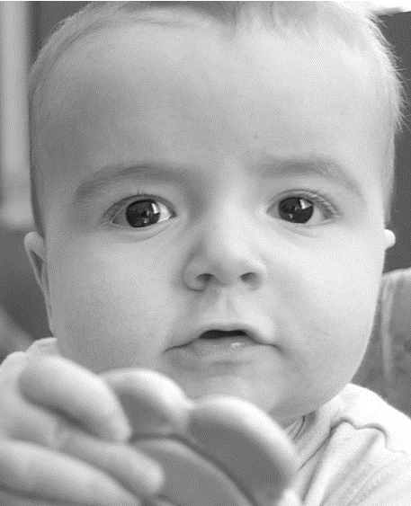

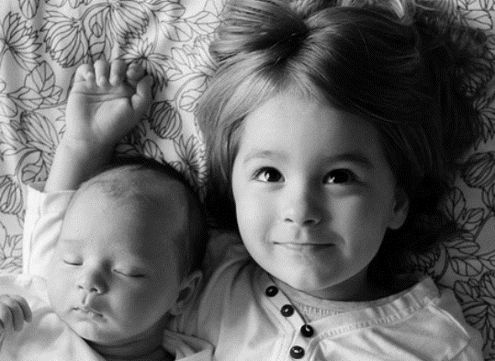

1.1. Intérêt de l’homéopathie
→ Les avantages
Efficacité
Action rapide
Sécurité : sans effets indésirables attendus, ni contre-indication
Facilité d’observance = acceptabilité par l’enfant (goût, forme pharmaceutique)
Posologie unique quelque soit l’âge et le poids de l’enfant
en conseil officinal : préserve le diagnostic médical

Slide 16
1.2. Place de l’homéopathie
Pathologie aiguë ou chronique
Traitement préventif et curatif
Conseil de 1ère intention
Complément d’une prescription (autres médicaments)
Complément d’un achat spontané
Souvent seule solution thérapeutique possible

Slide 17
PARTIE 2
Le conseil officinal
2.1. Règles d’or du conseil
2.2. Méthodologie de conseil

Slide 18



2.1. Règles d’or du conseil
Se limiter aux pathologies aiguës
Limiter le conseil dans le temps : nécessité d’une amélioration notable rapide (par exemple : 24 ou 48 heures en ORL)
Savoir reconsidérer le problème = INSTAURER UN SUIVI
Et si besoin, orienter vers une consultation médicale
A recommander : site de conseils pour les jeunes parents…
Notes:
Commentaires :
Evoquer le nouveau site créé par Santé Publique France, pour accompagner les jeunes parents, face aux questions qu’ils se posent : www.1000-premiers-jours.fr

Slide 19

2.1. Règles d’or du conseil
Posologie en aigu : répéter très souvent les prises au début (toutes les heures voire toutes les ½ heures pendant 24 heures) puis espacer selon amélioration, 3 à 5 fois par jour les jours suivants
Indiquer la fréquence et la durée du traitement
Nourrissons :
Faire fondre 10 granules de chaque médicament choisi dans ¼ de biberon d’eau
et renouveler chaque jour la préparation.
Conserver à l’abri de la lumière et au frais.
Administrer par petites gorgées ou cuillères à café tout au long de la journée
Mentionner votre conseil par écrit :
posologie + durée du traitement
Notes:
Commentaires
Pour faciliter l’observance, il est important de mentionner le conseil par écrit en précisant la posologie et la durée du traitement.
 Posologie en aigu : inviter à prendre la 1ère prise directement au comptoir (ce qui permet de s’assurer que les patients savent utiliser les tubes) puis la 2ème prise dès le retour à la maison

Slide 20
2.2. Méthodologie de conseil
C’est à vous…
Objectifs :
Réactiver la méthodologie de conseil
Construire un outil d’aide à la prescription
10’
Règles du jeu :
A la cantonade : répondre à la question
Quelle méthode ou quel outil utilisez-vous pour construire votre conseil ?
Individuellement :
Construire le schéma :
En indiquant le type d’informations à noter dans chaque cadran
En associant LA question à poser

Slide 21
2.2. Méthodologie de conseil
?
I
II
?
?
?
?
IV
III

Slide 22
2.2. Méthodologie de conseil
Depuis quand ?
A la suite de quoi ?
Etiologie
5 gr/j à 1 dose/semaine
15 – 30 CH
I
II
Similitude anatomo-physio- pathologique = 15-30CH
Que ressentez-vous ?
Que vous arrive-t-il ?
5 gr à répéter - ESA
Aspect
Stade
Localisation
Sensations
5 CH
30 CH
Signes concomitants
Qu'est-ce qui vous améliore ?
Qu'est-ce qui vous aggrave ?
Modalités
Avez-vous d’autres signes
à ajouter ?
IV
III
Type sensible
Mode Réactionnel Chronique
Puis-je définir le Type sensible ?
15 – 30 CH
15 – 30 CH
Quelles maladies faites-vous
(ou avez-vous fait) et à quel rythme ?
5 gr/j à 1 dose/semaine
1 dose/semaine

Slide 23
PARTIE 3
Prise en charge officinale en pédiatrie
3.1. Fièvre
3.2.Troubles ORL
3.3. Dermatologie
3.4. Focus vaccination
3.5. Troubles digestifs
3.6. Troubles bucco-dentaires
3.7. Manifestations comportementales

Slide 24


3.1. Fièvre
→ Les limites du conseil
Nourrisson < 3 mois
Fièvre de + de 24h ou si pas d’amélioration dans les 24 heures
Si signes concomitants importants (dégradation de l’état général, gêne respiratoire, vomissements, diarrhées, prostration, pleurs persistants, céphalées, raideur de la nuque…)
➔ Consultation médicale

Slide 25
3.1. Fièvre
→ Les recommandations
En cas de fièvre persistante, supérieure à 38,5°C, dans un contexte aigu
Objectif du traitement = suppression de l’inconfort
3 mesures à privilégier :
    - Proposer fréquemment à boire,
    - Ne pas trop couvrir l’enfant,
    - Ne pas augmenter la température de la pièce.
Prescription d’un seul antipyrétique
Sources : HAS - Prise en charge de la fièvre chez l’enfant - Fiche Mémo – octobre 2016 ; ANSM – Mise au point sur la prise en charge de la fièvre chez l’enfant – décembre 2004

Slide 26

3.1. Fièvre
Fièvre d’installation brutale :
Fièvre brutale et élevée, peau rouge, brûlante, sèche, soif, agitation,
Aggravation par le froid vif et brutal, à minuit
Aconitum napellus 9 CH
1 dose le plus tôt possible
ou 5 granules toutes les heures - ESA
(Rubor, calor, tumor, dolor) fièvre brutale, élevée
Visage rouge, chaud + sueurs
Céphalées pulsatives,
Aggravation par la lumière, bruit, toucher, secousse
Belladonna 9 CH
5 granules toutes les heures - ESA

Slide 27
3.1. Fièvre
Fièvre d’installation progressive :
Frissons, tremblements, abattement
visage cramoisi, sueurs, absence de soif
courbatures et céphalées occipitales intenses
Gelsemium 9 CH
5 granules toutes les heures - ESA
Fièvre peu élevée, asthénie, phénomènes congestifs (otalgie, toux sèche, épistaxis)
Ferrum phosphoricum 9 CH
5 granules toutes les heures - ESA

Slide 28
3.1. Fièvre
FIEVRE | Très élevée | Très élevée | Elevée | Modérée
Début | brutal | brutal | progressif | progressif
Sueurs | - | +++ | + | +
Troubles du comportement | Agitation, anxiété | Alternance abattement et agitation | Abrutissement, obnubilation, tremblements | Asthénie
Soif | ++ | +/- | - | +/-
Médicament | 5 granules toutes les heures | 5 granules toutes les heures | 5 granules toutes les heures | 5 granules toutes les heures
Belladonna 9 CH
Ferrum phosphoricum
9 CH
Aconitum napellus
9 CH
Gelsemium 9 CH

Slide 29

Questions à poser
3.1. Fièvre
Depuis quand ? A la suite de quoi ?
Fièvre élevée ou peu élevée ?
Fièvre d’installation brutale ou progressive ?
Sueurs ?
Soif ?
Autres signes associés ?

Slide 30
Arbre décisionnel
C’est à vous…
Objectif :
Construire un schéma de synthèse
Disposer d’un outil aide-mémoire
5’
Règles du jeu :
Collégialement
Utiliser la structure proposée
Construire l’arbre décisionnel « Fièvre »

Slide 31

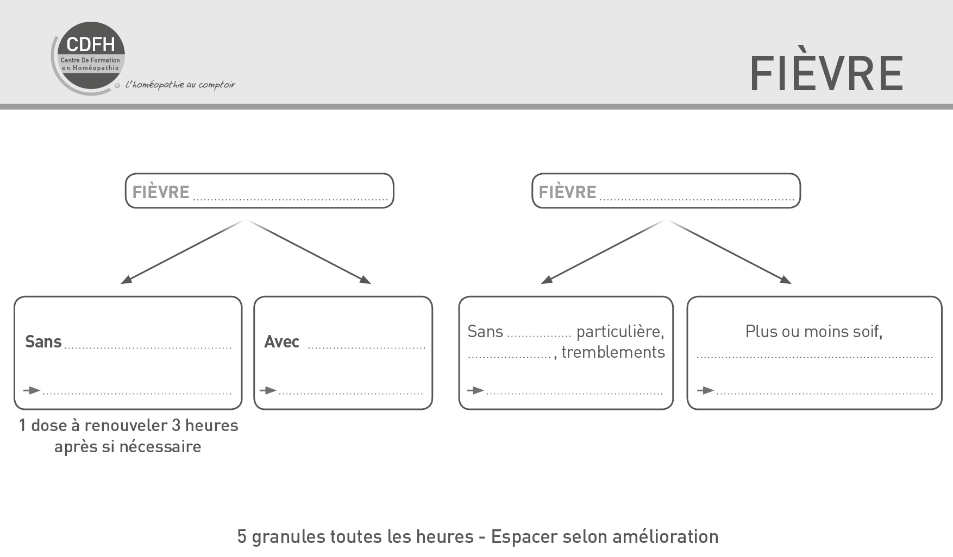
3.1. Fièvre
Arbre décisionnel à télécharger sur votre espace www.cdfh.fr
BRUTALE
PROGRESSIVE
transpiration
transpiration
soif
abattement
asthénie
ACONITUM NAPELLUS 9 CH
BELLADONNA 9 CH
GELSEMIUM 9 CH
FERRUM PHOSPHORICUM 9 CH

Slide 32
3.2. Troubles ORL
    Rhinopharyngites
    Toux
    Otalgies

Slide 33
3.2. Troubles ORL
→ Rhinopharyngites
Quelques rappels
Infection virale, bénigne mais contagieuse
Pathologie infectieuse la plus fréquente chez l'enfant
➔ Avant 7 ans : 6 à 8 épisodes / an
Symptômes : fièvre, rhinorrhée et/ou obstruction nasale, toux
Résolution spontanée en 7 à 10 jours
Source : https://www.vidal.fr/recommandations/1462/rhinopharyngite_aigue_de_l_enfant/la_maladie/

Slide 34
3.2. Troubles ORL
→ Rhinopharyngites
Recommandations (novembre 2011)
Rhumes
Rhinopharyngites
motifs de consultations et de
demandes de conseils très fréquents.
La prescription d’antibiotique DOIT ETRE PROSCRITE (au regard des conséquences individuelles et collectives qu’elle entraîne) dans les rhinopharyngites, même en cas de sécrétions nasales d’aspect purulent ou mucopurulent*.
*Source : http://www.sfpediatrie.com/actualite/recommandations-antibiothérapie-dans-les-infections-respiratoires-hautes
Recommandations de bonne pratique - antibiothérapie par voie générale en pratique courante dans les infections respiratoires hautes de l’adulte et de l’enfant - Novembre 2011

Slide 35
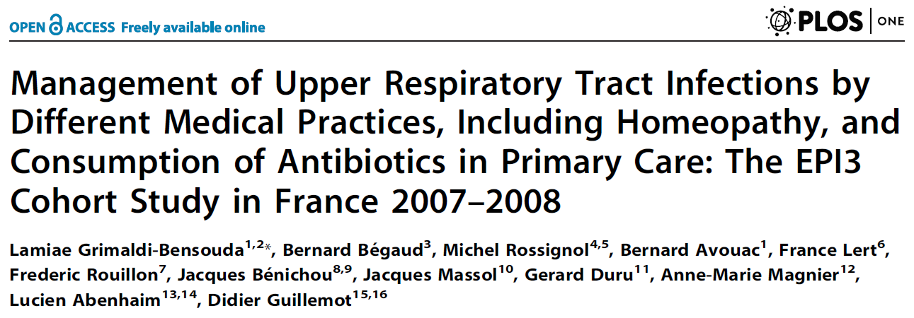
3.2. Troubles ORL
→ Rhinopharyngites
Etude pharmaco-épidémiologique : EPI3 – cohorte Infection des Voies Aériennes
Dans la prise en charge des infections des voies aériennes,
le patient suivi par un médecin homéopathe utilise
2 fois moins d’antibiotiques et d’antipyrétiques/anti-inflammatoires
pour un bénéfice clinique comparable et sans perte de chance.
Management of upper respiratory tract infections by different medical practices, including homeopathy, and consumption of antibiotics in primary care: the EPI3 cohort study in France 2007-2008.Grimaldi-Bensouda L, Bégaud B, Rossignol M, Avouac B, Lert F, Rouillon F, Bénichou J, Massol J, Duru G, Magnier AM, Abenhaim L, Guillemot D. PLoS One. 2014 Mar 19;9(3):e89990.

Slide 36
3.2. Troubles ORL
→ Rhinopharyngites
C’est à vous…
Objectif :
Réactiver les médicaments des rhinopharyngites
15’
Règles du jeu :
A tour de rôle
Positionner d’un côté ou de l’autre la carte correspondant soit au médicament, soit au symptômes

Slide 37
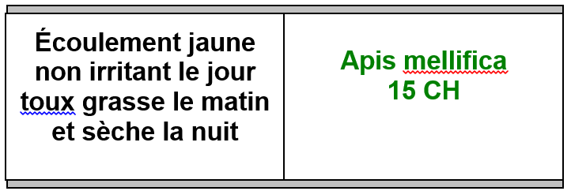
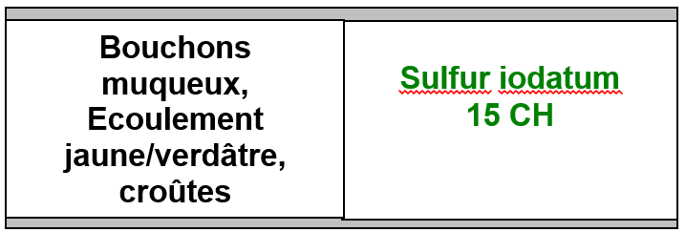
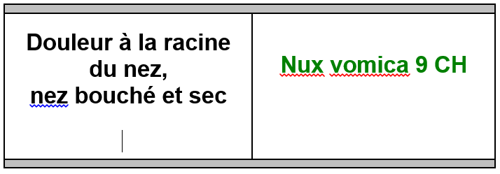
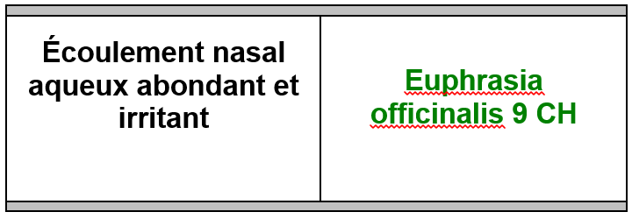
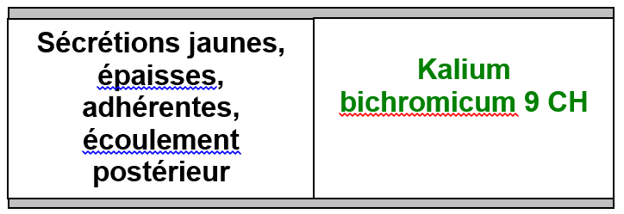
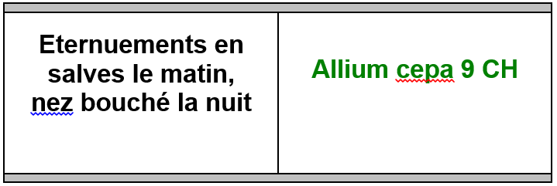
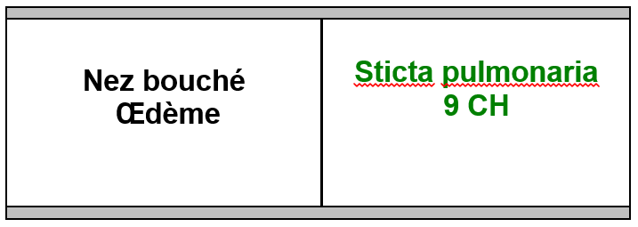
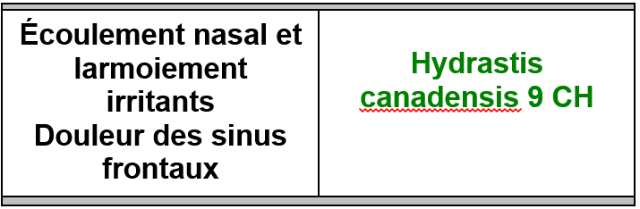

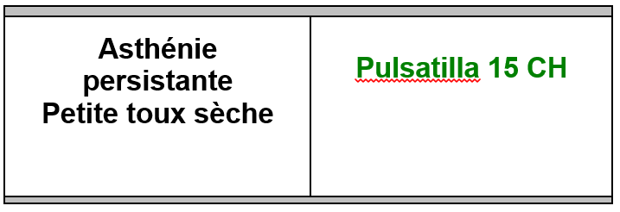
3.2. Troubles ORL
→ Rhinopharyngites

Slide 38
3.2. Troubles ORL
→ Rhinopharyngites

Slide 39
3.2. Troubles ORL
→ Rhinopharyngites
Nez bouché
Nez bouché. Œdème
Apis mellifica 15 CH
5 granules toutes les heures - ESA
Douleur à la racine du nez,
Nez bouché et sec, sensation de plénitude
Sticta pulmonaria 9 CH
5 granules toutes les heures - ESA
Eternuements en salves le matin, nez bouché la nuit, écoulement aqueux peu abondant le jour
  Aggravation le matin au réveil et par les courants d’air
Nux vomica 9 CH
5 granules toutes les heures - ESA

Slide 40
3.2. Troubles ORL
→ Rhinopharyngites
Ecoulement clair
Écoulement nasal aqueux abondant,
excoriant la lèvre supérieure et le pourtour des narines,
aggravé à la chaleur et amélioré au grand air
Allium cepa 9 CH
5 granules toutes les heures - ESA
Écoulement nasal aqueux non irritant
Larmoiement irritant
Euphrasia officinalis 9 CH
5 granules toutes les heures - ESA
Écoulement nasal aqueux abondant brûlant
Larmoiement irritant
douleur des sinus frontaux
Kalium iodatum 9 CH
5 granules toutes les heures - ESA

Slide 41
3.2. Troubles ORL
→ Rhinopharyngites
Ecoulement nasal mucopurulent
Sécrétions jaunes, épaisses, adhérentes, écoulement dans le cavum
Hydrastis canadensis 9 CH
5 granules toutes les heures - ESA
Bouchons muqueux, écoulement jaune/verdâtre,
croûtes
Kalium bichromicum 9 CH
5 granules toutes les heures - ESA

Slide 42
3.2. Troubles ORL
→ Rhinopharyngites
Fin de rhume
Asthénie persistante
Petite toux sèche
Sulfur iodatum 15 CH
Écoulement jaune, non irritant, traînant
Nez obstrué la nuit, fluent le jour
toux grasse le matin et sèche la nuit
Pulsatilla 15 CH
5 granules de chaque matin et soir pendant 8 jours

Slide 43
3.2. Troubles ORL
→ Toux
Quelques rappels
Réflexe naturel de défense de l’organisme
Toux = symptôme
2 types de toux : sèche ou grasse

Slide 44
3.2. Troubles ORL
→ Toux
Limites du conseil
Toux persistante (plus d’1 semaine)
  Signes associés importants:
    - Fièvre,
    - Sifflements, gêne respiratoire
    Atteinte de l’état général : vomissements répétés, fatigue, difficultés à s’alimenter, modification du comportement…
Enfant de moins de 2 ans :
en attendant un avis médical
ou pour accompagner une prescription

Slide 45
3.2. Troubles ORL
→ Toux
Recommandations
Nourrisson de moins de 2 ans :
Antitussifs, mucolytiques ou mucofluidifiants contre-indiqués
Mesures hygiéno-diététiques
  lavage de nez,
  hydratation régulière
  aération de la chambre (température à 19-20°C)
  éviction de l’exposition au tabac
ANSM - Nouvelles modalités de prise en charge de la toux chez le nourrisson (enfant de moins de 2 ans) - Point d’information – octobre 2010

Slide 46
3.2. Troubles ORL
→ Toux sèche
Toux sèche spasmodique
asthénie
si fièvre : peu élevée
Ferrum phosphoricum 9 CH
5 granules toutes les heures - ESA
Toux sèche douloureuse,
Aggravée au moindre mouvement
Bryonia 9 CH
5 granules toutes les heures - ESA

Slide 47
3.2. Troubles ORL
→ Toux sèche quinteuse
Toux quinteuse
Amélioration en buvant de l’eau froide
Cuprum metallicum 9 CH
5 granules toutes les heures - ESA
Toux coqueluchoïde spasmodique surtout nocturne
Drosera 15 CH
5 granules toutes les heures – ESA
ou 1 dose au coucher

Slide 48
3.2. Troubles ORL
→ Toux rauque
Toux sèche aboyante
aggravation la nuit vers minuit
Spongia tosta 9 CH
5 granules toutes les heures - ESA
Toux sèche rauque
réveil nocturne avec suffocation
Sambucus nigra 9 CH
5 granules toutes les heures - ESA

Slide 49
3.2. Troubles ORL
→ Toux grasse
Toux nauséeuse avec tendance à entraîner des vomissements glaireux
langue propre
Ipeca 9 CH
5 granules toutes les heures - ESA
Toux avec expectoration difficile
Grandes quantités de mucus difficile à décoller
langue chargée
Antimonium tartaricum 5-9 CH
5 granules toutes les heures - ESA

Slide 50
3.2. Troubles ORL
→ Otalgies
Limites du conseil
En attendant un avis médical, ou
Pour accompagner une prescription

Slide 51
3.2. Troubles ORL
→ Otalgies
  Tumor, rubor, calor, dolor.
Belladonna 9 CH
5 granules toutes les heures - ESA
  Otalgie en coup de poignard
  Irradiation de la douleur à la mastoïde.
Capsicum annuum 9 CH
5 granules toutes les heures - ESA
  Otalgie à début progressif,
  douleurs variables dans le temps et dans l’intensité
  Tendance aux congestions localisées
Ferrum phosphoricum 9 CH
5 granules toutes les heures - ESA

Slide 52
3.2. Troubles ORL
→ Otalgies
Médicaments étiologiques
  Otalgie lors des poussées dentaires
Chamomilla vulgaris 15 CH
1 dose
  Otalgie à début brutal, suite de refroidissement (froid sec)
Aconitum napellus 15 CH
1 dose
  Suite d’une exposition à l’humidité
Dulcamara 15 CH
1 dose

Slide 53

3.2. Troubles ORL
→ Prescription médicale
Et si ces manifestations ORL se répètent fréquemment ?
➔ consultation médicale

Slide 54
3.2. Troubles ORL
→ Prescription médicale
Depuis quand ?
A la suite de quoi ?
Etiologie
I
II
Similitude anatomo-physio- pathologique = 15-30CH
Que ressentez-vous ?
Que vous arrive-t-il ?
Aspect
Stade
Localisation
Sensations
Signes concomitants
Qu'est ce qui vous améliore ?
Qu'est ce qui vous aggrave ?
Modalités
Avez-vous d’autres signes
à ajouter ?
IV
III
Type sensible
Mode Réactionnel Chronique
Puis-je définir le Type sensible ?
15 – 30 CH
15 – 30 CH
Quelles maladies faites-vous
(ou avez-vous fait) et à quel rythme ?
5 gr/j à 1 dose/semaine
1 dose/semaine

Slide 55
3.2. Troubles ORL
→ Prescription médicale
Nécessité d’une réflexion sur le Mode Réactionnel Chronique :
MRC = évolution de la(es) pathologie(s) dans le temps.
3 MRC:
- Le Mode Réactionnel
Psorique
- Le Mode Réactionnel
Psoro-Tuberculinique
- Le Mode Réactionnel
Sycotique

Slide 56
3.2. Troubles ORL
→ Prescription médicale
Pathologies ORL et pulmonaires récidivantes
Un constat : Mode Réactionnel psoro-tuberculinique prépondérant
- Plutôt des enfants ou sujets jeunes plutôt maigres,
- Avec tendance aux adénopathies
- Frileux, hypersensibles au froid
- Sujets aux affections O.R.L. à répétition
- Nerveux, irritables, sensibles
- Périodicité souvent très courte

Slide 57

3.2. Troubles ORL
→ Prescription médicale
- AVIAIRE
- TUBERCULINUM
- SULFUR IODATUM
- NATRUM MURIATICUM
- PULSATILLA
- ARSENICUM IODATUM
- CALCAREA PHOSPHORICA
- PHOSPHORUS
- SILICEA: entre MR psoro-tuberculinique et MR sycotique
Les médicaments du Mode Réactionnel psoro-tuberculinique

Slide 58
3.2. Troubles ORL
→ Prescription médicale
Dr Bruno B.
Médecine Générale Homéopathie
xxxxxxxxxxxxxxx
xxxxxxxxxxxxxx
Le xx/xx/xxxx
Louan (2 ans)
AVIAIRE 15 CH
1 dose chaque dimanche
DULCAMARA 15 CH
5 granules tous les jours sauf le dimanche
En cas de début de rhinopharyngite :
NUX VOMICA 9 CH
FERRUM PHOSPHORICUM 9 CH
5 granules toutes les 2 heures - ESA

Slide 59
Synthèse
C’est à vous…
Objectif :
Restituer les différents médicaments de la matinée
5’
Règles du jeu :
En utilisant
Saurez-vous retrouver le bon médicament ?
Questions du tac-au-tac
Converser

Slide 60
Focus matière médicale
C’est à vous…
Objectif :
Reconnaitre les motivations de prescription de Silicea (médicament du Mode Réactionnel psoro-tuberculinique fréquemment prescrit en pédiatrie)
7’
Règles du jeu :
Individuellement,
A partir de l’extrait de matière médicale, citer :
- 2 cibles / localisations du médicament (cadran I du schéma de Hering)
- 2 types d’indications de prescription en pédiatrie

Slide 61
 | SILICEA
LOCALISATIONS |  | SENSATIONS d’épine, d’écharde hyperesthésie générale, frilosité (surtout tête)
SIGNES CONCOMITANTS Manque de réaction générale Transpiration abondante : de la tête aux pieds, malodorante Leuconychies, ongles cassants |  | MODALITÉS Aggravation par le froid, pendant l’hiver, - par les vaccinations inopportunes, à la nouvelle lune
MODE REACTIONNEL CHRONIQUE A la fois MRPT par : Sa tendance aux infections répétées Et MRS Catarrhe chronique des muqueuses Sensibilité aux vaccinations (BCG) |  | PRINCIPALES INDICATIONS CLINIQUES
TYPE SENSIBLE - Tendances pathologiques déjà décrites - Plus souvent enfants nerveux, agités, hypersensibles avec manque de confiance en soi - Trac et timidité : craintifs, instables, anxieux. - Constitution plutôt chétive. grands yeux vifs et brillants
-
Système immunitaire
-
Système digestif : syndromes de malabsorption
-
Muqueuses ORL, Pulm., uro-génitales: suppurations et
infections chroniques
-
Peau : processus suppuratifs chroniques et itératifs
-
Système nerveux lorsque faiblesse, irritabilité,
-
Retard staturo-pondéral
-
Troubles de croissance
-
Diarrhées des syndromes de malabsorption, Intolérance au lait; Constipation atonique
-
Oxyurose récidivante
-
Déficit immunitaire suite à des traitements répétés (antibiothérapie…) et à des vaccinations inadaptées.
-
Processus suppuratifs chroniques et récidivants (ORL, yeux, voies respiratoires, appareil uro-génital, peau)
-
Troubles du comportement chez l’enfant type sensible Silicea

Slide 62
3.3. Dermatologie
    Erythème fessier
    Varicelle
    Syndrome pieds-mains-bouche
    Eczéma
    Molluscum contagiosum
    Verrues

Slide 63
3.3. Dermatologie
→ Erythème fessier
  Éruption vésiculeuse prurigineuse
  Nourrisson dormant en position genu-pectorale
Medorrhinum 15 CH
1 dose, à renouveler si besoin
  Rubor, dolor, calor, tumor
Belladonna 9 CH
5 granules à chaque change - ESA
  Si érythème fessier avec aspect papuleux
  Eruption de petites vésicules à liquide translucide, reposant sur une base érythémateuse prurigineuse
Rhus toxicodendron 9 CH
5 granules à chaque change - ESA
  Si petites vésicules puis croûtes avec prurit intense et peau hypersensible au grattage. Concomitance de diarrhées excoriantes
Croton tiglium 9 CH
5 granules à chaque change - ESA
  Si contexte de poussée dentaire
Chamomilla vulgaris 15 CH
5 granules par jour

Slide 64
3.3. Dermatologie
→ Varicelle
Systématiquement
Vaccinotoxinum 15 CH
1 dose le plus tôt possible
Petites vésicules de liquide clair et transparent, prurit , amélioré par la chaleur
Rhus toxicodendron 9 CH
5 granules 3 fois par jour - ESA
Prurit intense,
amélioré par un frottement léger
Croton tiglium 9 CH
5 granules toutes les 2 heures
Qui suis-je ?
Vésicules croûteuses prurigineuses
Mezereum 15 CH
5 granules 3 fois par jour
En cas de cicatrices
Antimonium tartaricum 9 CH
5 granules 2 fois par jour,
pendant au moins 2 mois
Convalescence
Sulfur iodatum 15 CH
1 dose

Slide 65
3.3. Dermatologie
→ Syndrome pieds-mains-bouche
Quelques rappels
Maladie infectieuse infantile virale
Le plus souvent bénigne
Touche plus particulièrement les enfants âgés de 6 mois à 4 ans
Fièvre, éruption vésiculeuse avec possible ulcération (paumes de mains, plantes des pieds, bouche)

Slide 66
3.3. Dermatologie
→ Syndrome pieds-mains-bouche
  Stomatite ulcéro-hémorragique,
  hyper salivation fétide
Mercurius corrosivus 9 CH
5 granules avant les 3 repas
et au coucher
  Petites vésicules contenant un liquide translucide, citrin, reposant sur une base érythémateuse, brûlante et prurigineuse
Rhus toxicodendron 9 CH
5 granules avant les 3 repas
et au coucher
Dissoudre si besoin les granules dans un peu d’eau
En fin de maladie, convalescence
Sulfur iodatum 15 CH
1 dose

Slide 67
3.3. Dermatologie
→ Eczéma
Quelques rappels
Eczéma atopique / eczéma de contact
Différents aspects :
      érythémateux
      vésiculeux
      suintant
      squameux
Prurit

Slide 68
3.3. Dermatologie
→ Eczéma
Limites du conseil
Conseil uniquement en symptomatique
Si diagnostic médical posé ou en attente de consultation
Prévoir une consultation médicale pour traitement de terrain
➔ en fonction de l’aspect des manifestations cutanées

Slide 69
3.3. Dermatologie
→ Eczéma
Dans tous les cas, possibilité de conseiller
Poumon histamine 15 CH
5 granules par jour
Aspect érythémateux:
Rubor, dolor, calor, tumor
éruption scarlatiniforme
Belladonna 9 CH
5 granules 4 fois par jour
Aspect d’urticaire
Prurit brûlant amélioré par le froid
Apis mellifica 15 CH
5 granules 4 fois par jour

Slide 70
3.3. Dermatologie
→ Eczéma
Aspect vésiculeux:
Petites vésicules de liquide clair et transparent, prurit amélioré par des applications chaudes
Rhus toxicodendron 9 CH
5 granules 4 fois par jour
Vésicules à contenu épais jaunâtre
devenant brun possibilité de croûtes épaisses
dissimulant un pus épais et irritant
Mezereum 15 CH
5 granules 4 fois par jour
Phlyctènes se détachant sur peau saine
Cantharis 9 CH
5 granules 4 fois par jour
Vésicules transparentes puis purulentes
sur le siège ou les parties génitales
Prurit +++
Croton tiglium 15 CH
5 granules 4 fois par jour

Slide 71
3.3. Dermatologie
→ Eczéma
Aspect suintant :
Liquide épais, visqueux, jaune, comme du miel
croûtelles jaunes d’or ou jaune-brun
Localisations : derrière les oreilles, visage, plis de flexion ou d’obésité, organes génitaux
Graphites 15 CH
5 granules 2 fois par jour
Aspect squameux :
Desquamation fines (comme de la farine)
ou "peau d’éléphant"
lésions brûlantes,
amélioration par la chaleur
Arsenicum album 9 CH
5 granules 2 fois par jour

Slide 72
3.3. Dermatologie
→ Prescription médicale
Et s’il y a récidive des manifestations cutanées ?
➔ consultation médicale

Slide 73
3.3. Dermatologie
→ Prescription médicale
Depuis quand ?
A la suite de quoi ?
Etiologie
I
II
Similitude anatomo-physio- pathologique = 15-30CH
Que ressentez-vous ?
Que vous arrive-t-il ?
Aspect
Stade
Localisation
Sensations
Signes concomitants
Qu'est ce qui vous améliore ?
Qu'est ce qui vous aggrave ?
Modalités
Avez-vous d’autres signes
à ajouter ?
IV
III
Type sensible
Mode Réactionnel Chronique
Puis-je définir le Type sensible ?
15 – 30 CH
15 – 30 CH
Quelles maladies faites-vous
(ou avez-vous fait) et à quel rythme ?
5 gr/j à 1 dose/semaine
1 dose/semaine

Slide 74
3.3. Dermatologie
→ Prescription médicale
Nécessité d’une réflexion sur le Mode Réactionnel Chronique :
MRC = évolution de la(es) pathologie(s) dans le temps.
3 MRC:
- Le Mode Réactionnel Psorique
- Le Mode Réactionnel Psoro-Tuberculinique
- Le Mode Réactionnel Sycotique

Slide 75
3.3. Dermatologie
→ Prescription médicale
Récidives des dermatoses allergiques
Un constat : Mode Réactionnel Psorique le plus souvent
- Périodicité de manifestations cutanées ou muqueuses - Alternance ou succession de ces manifestations - Tendance aux parasitoses - Rétablissement difficile après les maladies aiguës
- Manque de réaction favorable aux médicaments

Slide 76
3.3. Dermatologie
Les médicaments du Mode Réactionnel Psorique
- SULFUR
- PSORINUM
- LYCOPODIUM
- ARSENICUM ALBUM
CALCAREA CARBONICA et SEPIA :
entre MR psorique et MR sycotique

Slide 77
3.3. Dermatologie
Dr Bruno B.
Médecine Générale Homéopathie
xxxxxxxxxxxxxxx
xxxxxxxxxxxxxx
Le xx/xx/xxxx
Tom (14 mois)
SULFUR 15 CH
1 dose chaque dimanche
GRAPHITES 15 CH
5 granules tous les matins sauf le dimanche
POUMON HISTAMINE 15 CH
5 granules tous les soirs sauf le dimanche

Slide 78
Focus matière médicale
C’est à vous…
Objectif :
Reconnaitre les motivations de prescription de Calcarea carbonica (médicament du Mode Réactionnel psorique fréquemment prescrit en pédiatrie)
7’
Règles du jeu :
Individuellement,
A partir de l’extrait de matière médicale, citer :
- 2 cibles / localisations du médicament (cadran I du schéma de Hering)
- 2 types d’indications de prescription en pédiatrie

Slide 79
 | Calcarea carbonica ostrearum
LOCALISATIONS - - - |  | SENSATIONS Froid général ou localisé : au niveau des pieds, ou des jambes ou de la tête Faiblesse générale : fatigabilité, manque d’endurance
SIGNES CONCOMITANTS Sueurs localisées froides : à la région occipitale, lors du premier sommeil chez le nourrisson, au cuir chevelu, au moindre exercice Désir d’œufs, de sucreries et d’aliments indigestes |  | MODALITES Aggravation par le froid, surtout froid humide à la pleine lune ou la nouvelle, par le lait (symptômes digestifs), par les efforts intellectuels ou physiques
MODE REACTIONNEL CHRONIQUE MR Psorique et Sycotique MRP : périodicité et alternance entre manifestations cutanées, ORL/pulmonaires (rhinopharyngites récidivantes, otites, bronchiolites, asthme..) et digestives, antécédents héréditaires (obésité, goutte, lithiases..) MRS : tendance aux proliférations cutanées ou muqueuses, arthrose… |  | PRINCIPALES INDICATIONS CLINIQUES Souvent utile chez le nourrisson (médicament de fond de première importance en pédiatrie) - - - - -
TYPE SENSIBLE Tendances pathologiques : voir MRC Nourrisson bréviligne, calme, lent, craintif, sujet aux terreurs nocturnes avec tendance à érythème fessier et aux spasmes Constitution bréviligne, Enfants et adolescents timides; très peureux, lents Adulte fatigué, lent, anxieux, tendance dépressive
Métabolisme général : croissance nourrisson, enfant, adolescent / adulte
Tissu lymphoïde : hypertrophie des ganglions, des amygdales et des végétations adénoïdes
Tissu osseux
ORL/pneumo
Enfant/ado : prévention des affections ORL récidivantes (rhinopharyngites, otites, angines, bronchites). Traitement de terrain de l’asthme
Adulte : traitement de terrain de l’asthme.
Dermatoses du nourrisson
Trouble de la croissance (retard marche et dentition),
Pathologies de surcharge pondérale et métabolique (obésité…)
Lithiases biliaires, polyposes vésicales

Slide 80
3.3. Dermatologie
→ Molluscum contagiosum
Quelques rappels
Dû à une infection virale (Poxvirus) très contagieuse
Papules hémisphériques et translucides de 1 à 5 mm, avec ombilication centrale, éparpillées ou groupées sur le corps
Démangeaisons importantes
Guérison le plus souvent spontanée

Slide 81
3.3. Dermatologie
→ Molluscum contagiosum
Systématiquement
Biothérapique préparé à partir du vaccin antivariolique
Vaccinotoxinum 15 CH
1 dose par semaine pendant 2 mois
Médicaments symptomatiques
Lésions translucides et molles
Dulcamara 9 CH
5 granules matin et soir pendant 2 mois
Lésions rougeâtres, prurigineuses, saignent facilement au moindre contact
Cinnabaris 9 CH
5 granules matin et soir pendant 2 mois

Slide 82
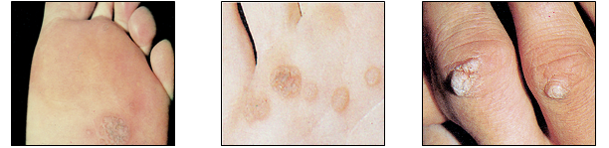
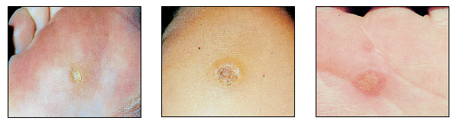
3.3. Dermatologie
→ Verrues
Thuya 15 CH
1 dose par semaine
pendant 3 mois
Dans tous les cas :
Si Verrue cornée, dure, kératosique, souvent localisée à la paume des mains ou plante des pieds
Antimonium crudum 9 CH
5 granules matin et soir
Si verrue jaune en périphérie, dentelée, douloureuse
Nitricum acidum 9 CH
5 granules matin et soir

Slide 83
3.3. Dermatologie
→ Prescription médicale
Traitement de terrain dans les verrues
Une évidence: Mode Réactionnel Sycotique
- Productions tumorales bénignes
- «Catarrhe chronique» des muqueuses d’installation progressive
- Infiltration générale des tissus
- Développement lent et insidieux
- Tendance générale « dépressive »

Slide 84
3.3. Dermatologie
→ Prescription médicale
Les médicaments du Mode Réactionnel Sycotique
THUYA
MEDORRHINUM
NITRICUM ACIDUM
NATRUM SULFURICUM
CAUSTICUM
SILICEA: entre MRPT et MRS

Slide 85
3.4. Focus vaccination
→ Prescription médicale
Médicaments homéopathiques ≠ vaccin
Calendrier vaccinal et recommandations auxquels doit se référer
tout professionnel de santé

Slide 86
3.4. Focus vaccination
→ Prescription médicale
Prescription homéopathique autour d’un vaccin :
Pas de prescription systématique
Si après un premier vaccin, l’enfant a très peu d’effets indésirables
➔ prescription inutile
Si après un vaccin, l’enfant présente beaucoup de réactions ( fièvre, asthénie, toux….),
prévoir de conseiller lors d’une prochaine vaccination :
Thuya 15 CH
1 dose le jour du vaccin

Slide 87
3.4. Focus vaccination
→ Prescription médicale
Cas particuliers :
Si BCG, préconiser plutôt le jour du vaccin
Silicea 15 CH
1 dose
Si enfant à fragilité +++ sur le plan immunitaire et sur le plan ORL
➔ préférer Silicea à Thuya
Si vaccination contre l’hépatite B, possibilité de conseiller dans les 8 jours qui précèdent la vaccination :
Phosphorus 15 CH
5 granules de matin et soir

Slide 88
Homéocroisés
C’est à vous…
Objectif :
Restituer les différents médicaments
7’
Règles du jeu :
Individuellement
Compléter les mots croisés

Slide 89
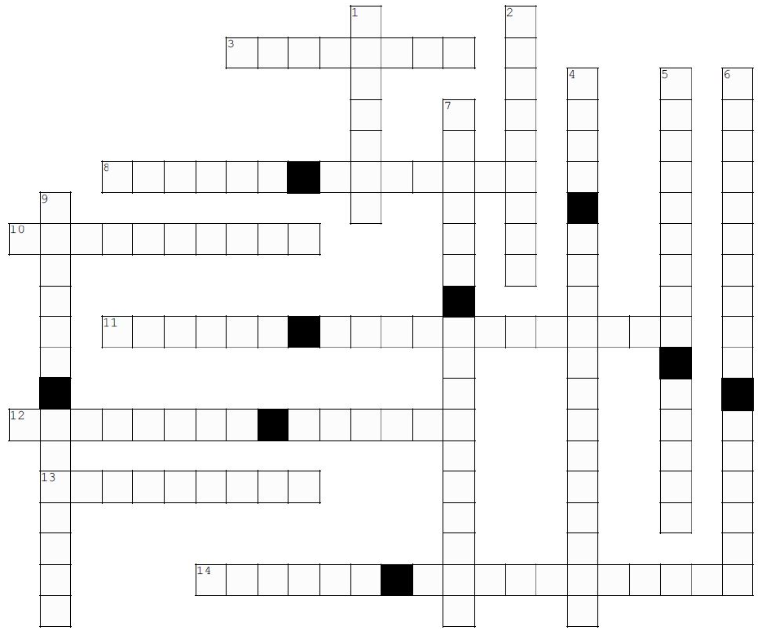
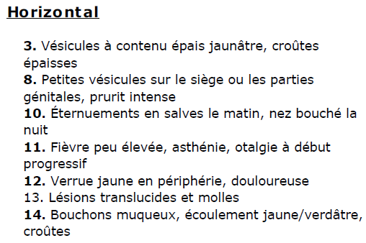
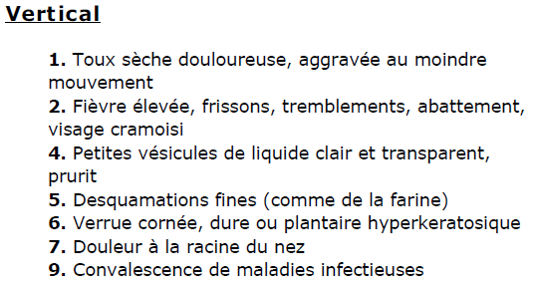
Homéocroisés
B
YON
A
GELSE
IUM
M E Z E R E U M
RHUS
TOX
CODENDR
N
ARSENICU
ALBUM
ANTIMONIUM
CRUDU
ST
CTA
U
L
O
N
A
R
A
C R O T O N T I G L I U M
S
LFUR
O
ATUM
N U X V O M I C A
F E R R U M P H O S P H O R I C U M
N I T R I C U M A C I D U M
D U L C A M A R A
K A L I U M B I C H R O M I C U M

Slide 90
Synthèse cas de comptoir
C’est à vous…
Objectif :
S’entrainer et mettre en application pour pratiquer dès demain
Règles du jeu :
Pratiquer en groupe de 3 : 1 patient, 1 pharmacien/préparateur et 1 observateur
3 cas différents pour pratiquer chacun des rôles
S’appuyer sur la méthodologie de conseil
  SEUL le patient lit la Carte « Patient » et ne répond qu’aux questions que le pharmacien lui pose
  Le pharmacien construit son conseil
  L’observateur s’appuie sur la grille « Observateur » pour faire le débrief du pharmacien
  Pour chaque cas : 4 min de jeu + 5 min débrief (méthode et conseil)
30’

Slide 91
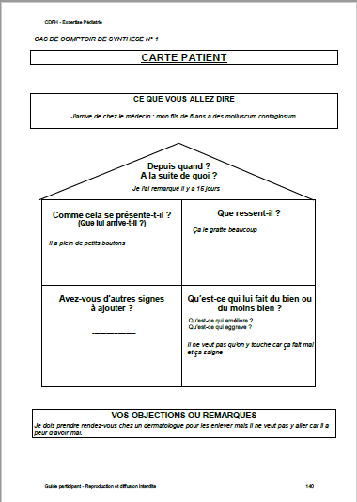
Cas de comptoir
→ Fiche patient
Pour celui qui joue le patient
p. 140 à 142
1 Fiche cas de comptoir par personne

Slide 92
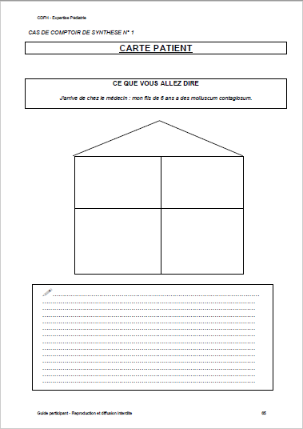
Cas de comptoir
→ Fiche pharmacien / préparateur
Pour celui qui joue le pharmacien/préparateur
p. 65 à 67

Slide 93
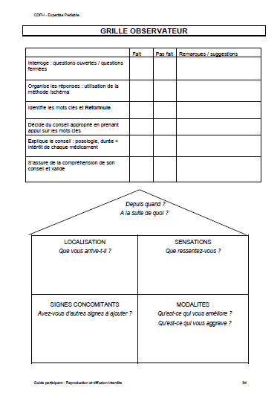
Cas de comptoir
→ Fiche observateur
Pour celui qui joue l’observateur
p. 64

Slide 94
« J’arrive de chez le médecin : mon fils de 6 ans a des molluscum contagiosum. »
Cas comptoir n°1
Depuis quand ?
A la suite de quoi ?
Je l’ai remarqué il y a 15 jours.
Conseil
Comme cela se présente-t-il ?
(Que lui arrive-t-il ?)
Que ressent-il ?
Il a plein de petits boutons.
Ça le gratte beaucoup.
Avez-vous d’autres signes
à ajouter ?
Qu’est-ce qui lui fait du bien ou du moins bien ?
Qu'est-ce qui l’améliore ?
Qu'est-ce qui l’aggrave ?
Il ne veut pas qu’on y touche car ça fait mal et ça saigne

Slide 95
« Antoine (5 ans) est enrhumé. Je ne suis pas trop médicament, avez-vous quelque chose de naturel ?»
Cas comptoir n°2
Depuis quand ?
A la suite de quoi ?
Sa sœur a été malade. Elle lui a sûrement donné son rhume.
Conseil
Comme cela se présente-t-il ?
(Que lui arrive-t-il ?)
Que ressent-il ?
Il a le nez qui coule un peu mais sans plus.
Il a un peu de fièvre.
Le nez est bouché la nuit.
Il est fatigué.
Avez-vous d’autres signes
à ajouter ?
Qu’est-ce qui lui fait du bien ou du moins bien ?
Qu'est-ce qui l’améliore ?
Qu'est-ce qui l’aggrave ?
Il tousse sec.
Le jour, le nez se débouche.
Le paracétamol fait tomber la fièvre

Slide 96
« Ma fille Elsa (4 ans) a des aphtes qui la gênent beaucoup. Auriez-vous quelque chose à me conseiller ?»
Cas comptoir n°3
Depuis quand ?
A la suite de quoi ?
Conseil
Comme cela se présente-t-il ?
(Que lui arrive-t-il ?)
Que ressent-elle ?
Elle en a plein la bouche, ils sont gros.
Elle a mauvaise haleine.
Ça lui fait très mal.
Ça la brûle.
Avez-vous d’autres signes
à ajouter ?
Qu’est-ce qui lui fait du bien ou du moins bien ?
Qu'est-ce qui l’améliore ?
Qu'est-ce qui l’aggrave ?
Elle a aussi des boutons aux pieds et aux mains qui sont plus petits et démangent beaucoup.
Ça l’empêche de manger.

Slide 97

Synthèse et conclusion du J1
Notes:
Commentaires
Faire une synthèse des points forts de la journée
Valoriser l’outil Homéoboost
 Nous avons abordé cette 1ère journée beaucoup de médicaments. Pour vous aider à les mémoriser et vous entrainer, nous mettons à votre disposition Homéoboost, disponible sur votre espace personnel CDFH. Vous pouvez ainsi réviser quand vous voulez, à votre rythme. Je vous incite à l’utiliser régulièrement.
Informer sur l’accès à leur espace personnel
Un mail de rappel leur est envoyé en fin de journée (J1).
 Envoi au mail communiqué lors de l’inscription - il se peut que ce soit le mail de la pharmacie si pas de mail perso communiqué + vérifier dans les SPAMS
Si pas de mail reçu : contacter le CDFH à l’adresse contact@cdfh.fr ou par téléphone au 04 78 45 61 94
En fin de formation (après le J2), ils retrouveront sur cet espace :
- la liste des médicaments abordés au cours de ces 2 jours
- les différents arbres décisionnels à télécharger
- la méthodologie de conseil
+ leurs documents administratifs (attestation de formation, certificat de réalisation)
+ les derniers conseil du mois, outil pédagogique de mémorisation

Slide 98

Synthèse et conclusion du J1
Et demain …
Qu’allez-vous expérimenter ?
Pour J2 :
Compléter les arbres décisionnels
Apporter 1 cas de comptoir vécu
    Description du cas
    Démarche de conseil
    Choix des médicaments (justification, dilution, posologie, durée de traitement et suivi)

Slide 99
L’homéopathie au comptoir
Expertise PÉDIATRIE
Journée 2

Slide 100
Quelques consignes
Pour le confort de tous
Allumer son micro, uniquement lors des temps d’échange
Activer sa caméra
Utiliser le « chat »
Converser
S’identifier clairement : prénom + nom
Se renommer, si besoin

Slide 101
Règles du jeu
Horaires et pauses
Tutoiement / vouvoiement
N
OK pour vous ?

Slide 102
Expertise homéopathie au comptoir
L’homéopathie au comptoir
L’homéopathie au comptoir
Expertise Pédiatrie
Face aux pathologies de l’enfant les plus couramment rencontrées à l’officine :
Appliquer la méthodologie de conseil CDFH
Choisir les médicaments homéopathiques adaptés aux symptômes aigus décrits, en appliquant les principes de prescription
Expliciter le conseil personnalisé apporté : valorisation, posologie, conseils associés et suivi
Commenter les prescriptions de médicaments homéopathiques en pédiatrie : distinction traitement aigu et de terrain, valorisation et accompagnement

Slide 103
PARTIE 3
Prise en charge officinale en pédiatrie
3.1. Fièvre
3.2.Troubles ORL
3.3. Dermatologie
3.4. Focus vaccination
3.5. Troubles digestifs
3.6. Troubles bucco-dentaires
3.7. Manifestations comportementales

Slide 104
Réactivation
C’est à vous…
Objectifs :
Restituer les informations sur les médicaments du J1
20’
Règles du jeu :
En utilisant
Saurez-vous retrouver le bon médicament ?
Questions du tac-au-tac
Converser

Slide 105
Cas de comptoir vécu
C’est à vous…
Objectif :
Echanger sur vos pratiques
45’
Règles du jeu :
Partage et échanges autour de cas vécus

Slide 106
Cas vécus
Etiologie
Conseil
Aspect/stade/localisation
Sensations
Signes concomitants
Modalités

Slide 107
Cas vécus
Etiologie
Conseil
Aspect/stade/localisation
Sensations
Signes concomitants
Modalités

Slide 108
Cas vécus
Etiologie
Conseil
Aspect/stade/localisation
Sensations
Signes concomitants
Modalités

Slide 109
3.5. Troubles digestifs
    Coliques du nourrisson
    Régurgitations
    Reflux gastro-œsophagien
    Gastro-entérite aiguë
    Constipation

Slide 110
3.5. Troubles digestifs
→ Coliques du nourrisson
Quelques rappels
Affection bénigne
Apparaît vers le 10ème jour et disparait vers le 4ème mois
Signes cliniques :
  Pleurs
  Se tortille après le repas
  Signes disparaissant vers 4-5 mois

Slide 111
3.5. Troubles digestifs
→ Coliques du nourrisson
Coliques avec spasmes se traduisant par des cris
Nux vomica 9 CH
Douleurs spasmodiques améliorées par la chaleur et plié en 2
Colocynthis 9 CH
Douleurs spasmodiques améliorées en se redressant, en se cambrant
Dioscorea villosa 9 CH
Douleurs spasmodiques violentes, crampes abdominales
Pas de modalité positionnelle
Cuprum metallicum 9 CH
Faire fondre 10 granules de chaque médicament choisi dans ¼ de biberon d’eau
et renouveler chaque jour la préparation.
Conserver à l’abri de la lumière et au frais.
Administrer par petites gorgées ou cuillères à café avant chaque tétée

Slide 112
3.5. Troubles digestifs
→ Régurgitations
Quelques rappels
40 à 65 % des enfants ont des problèmes de régurgitations⁽¹⁾
Renvois extériorisés par la bouche d’une partie du contenu de l’estomac
Disparition spontanée à l’âge de la marche
Source : (1) LES DOSSIERS DE L’EXPERT - Pédiatrie - Michèle BOIRON, François ROUX, Pierre POPOWSKI- Éditions Le Moniteur des Pharmacies – Parution 2015

Slide 113
3.5. Troubles digestifs
→ Régurgitations
Vomissements immédiats (liquides) et/ou tardifs (caillé) de tout ou partie du lait absorbé
Aethusa cynapium 5 CH
Spasmes douloureux de l’oesophage
Asa foetida 5 CH
Régurgitations en un temps de gros caillots à odeur acide, aigre
Magnesia carbonica 5 CH
Nourrisson glouton, langue recouverte d’un enduit blanchâtre, vomissements et éructations ayant l’odeur des aliments
Antimonium crudum 9 CH
Faire fondre 10 granules de chaque médicament choisi dans ¼ de biberon d’eau
et renouveler chaque jour la préparation.
Conserver à l’abri de la lumière et au frais.
Administrer par petites gorgées ou cuillères à café avant chaque tétée

Slide 114
3.5. Troubles digestifs
→ Reflux gastro-œsophagien
Quelques rappels
Irruption trop fréquente et/ou anormalement prolongée du contenu gastrique dans l’oesophage
Signes digestifs : régurgitations, refus d’alimentation, perte de poids…
Manifestations respiratoires : bronchites (voire asthme), laryngites à répétition

Slide 115
3.5. Troubles digestifs
→ Reflux gastro-œsophagien
Limites du conseil
La suspicion d’un RGO doit toujours amener à conseiller la consultation du médecin en particulier si :
Cassure de la courbe staturopondérale
Signes extra digestifs : respiratoires, ORL, malaise
Sang dans les régurgitations

Slide 116
3.5. Troubles digestifs
→ Reflux gastro-œsophagien
Spasmes et reflux acide
Nux vomica 5 CH
Tube digestif brûlant, salivation filante et abondante, éructations +/- vomissements
Iris versicolor 5 CH
Régurgitations acides, aggravation la nuit
Robinia pseudo-acacia 5 CH
Faire fondre 10 granules de chaque médicament choisi dans ¼ de biberon d’eau
et renouveler chaque jour la préparation.
Conserver à l’abri de la lumière et au frais.
Administrer par petites gorgées ou cuillères à café avant chaque tétée.
Tenir compte du comportement alimentaire : exemple
Nourrisson mangeant très vite, éructations en salves
Argentum nitricum 15 CH
5 granules par jour

Slide 117
Réactivation
C’est à vous…
Objectifs :
Ré-activer les médicaments des gastro-entérites aiguës
20’
Règles du jeu :
En utilisant
Indiquer le nom du médicament correspondant
Converser

Slide 118
NAUSÉES SOULAGÉES
PAR LES VOMISSEMENTS
LANGUE CHARGÉE EN POSTÉRIEUR
Nux vomica 9 CH

Slide 119
NAUSÉES NON AMELIORÉES
PAR LES VOMISSEMENTS,
LANGUE PROPRE
Ipeca 9 CH

Slide 120
NAUSÉES NON SOULAGÉES PAR LES VOMISSEMENTS (CONTENANT DES DÉBRIS ALIMENTAIRES), LANGUE RECOUVERTE D’UN ENDUIT BLANCHATRE
Antimonium crudum 9CH

Slide 121
DIARRHÉE LIQUIDE ABONDANTE,
EXPULSÉE EN JETS,
AGGRAVÉE LE MATIN
DOULEUR AMELIORÉE COUCHE
SUR LE VENTRE
Podophyllum peltatum 9 CH

Slide 122
DIARRHÉE MUQUEUSE
INSÉCURITÉ SPHINCTERIENNE
Aloe 9 CH

Slide 123
DIARRHÉE INDOLORE ET ÉPUISANTE AVEC GAZ
CONVALESCENCE, ASTHÉNIE,
SUITE DE PERTES LIQUIDIENNES
China rubra 9 CH

Slide 124
DIARRHÉE BRULANTE NAUSÉABONDE ET VOMISSEMENTS BRULANTS
ATTEINTE DE L’ÉTAT GÉNÉRAL
Arsenicum album 15 CH

Slide 125
DOULEURS SPASMODIQUES AMELIORÉES PAR LA POSITION «PLIÉ EN DEUX», PAR LA CHALEUR LOCALE ET LA PRESSION
Colocynthis 9 CH

Slide 126
DOULEURS CRAMPOÏDES FULGURANTES A L’ESTOMAC ET L’ABDOMEN
Cuprum metallicum 9 CH

Slide 127
3.5. Troubles digestifs
→ Gastro-entérite aiguë
Limites du conseil
Obtenir une amélioration dans les premières 24h
Attention aux nourrissons : risque de déshydratation
(conseil possible en attendant un avis médical ou en complément d’une prescription)

Slide 128
3.5. Troubles digestifs
→ Gastro-entérite aiguë
Douleurs
Douleurs spasmodiques
améliorées par la position "plié en deux",
par la chaleur locale et la pression
Colocynthis 9 CH
5 granules toutes les heures - ESA
Douleurs crampoïdes fulgurantes à l’estomac et l’abdomen
Pas de modalité positionnelle
Cuprum metallicum 9 CH
5 granules toutes les heures - ESA

Slide 129
3.5. Troubles digestifs
→ Gastro-entérite aiguë
Diarrhées
Diarrhées très abondantes, expulsées en jets, aggravées le matin
Douleur améliorée couché sur le ventre
Podophyllum peltatum 9 CH
5 granules après chaque selle
Aloe 9 CH
5 granules après chaque selle
Diarrhée muqueuse, insécurité sphinctérienne
Diarrhée excoriante pour l’anus et expulsée en jets
Croton tiglium 9 CH
5 granules après chaque selle
Diarrhée indolore
Distension de tout l’abdomen, flatulence
Asthénie (suite de déperditions)
China rubra 9 CH
5 granules après chaque selle

Slide 130
3.5. Troubles digestifs
→ Gastro-entérite aiguë
Nausées et vomissements
Nausées améliorées par les vomissements langue chargée en postérieur
Nux vomica 9 CH
5 granules au rythme des nausées
Nausées non soulagées par les vomissements (contenant des débris alimentaires)
Langue recouverte d’un enduit blanchâtre
Antimonium crudum 9 CH
5 granules au rythme des nausées
Nausées non soulagées par les vomissements
langue propre
Ipeca 9 CH
5 granules au rythme des nausées

Slide 131
3.5. Troubles digestifs
→ Gastro-entérite aiguë
Attention aux G.E.A avec risque de déshydratation:
Selles brûlantes, nauséabondes
vomissements brûlants,
altération de l’état général: sujet fébrile, assoiffé, très affaibli
Arsenicum album 15 CH
5 granules toutes les heures - ESA
Syndrome cholériforme avec diarrhée profuse et vomissements abondants
tendance au collapsus avec grande prostration, froid général de tout le corps, sueurs froides abondantes
Veratrum album 15 CH
5 granules toutes les heures - ESA
« Convalescence »
China rubra 15 CH
5 granules par jour

Slide 132
Arbre décisionnel
C’est à vous…
Objectif :
Construire un schéma de synthèse
Disposer d’un outil aide-mémoire
5’
Règles du jeu :
Collégialement
Utiliser la structure proposée
Construire l’arbre décisionnel « Gastro-entérite aiguë »

Slide 133
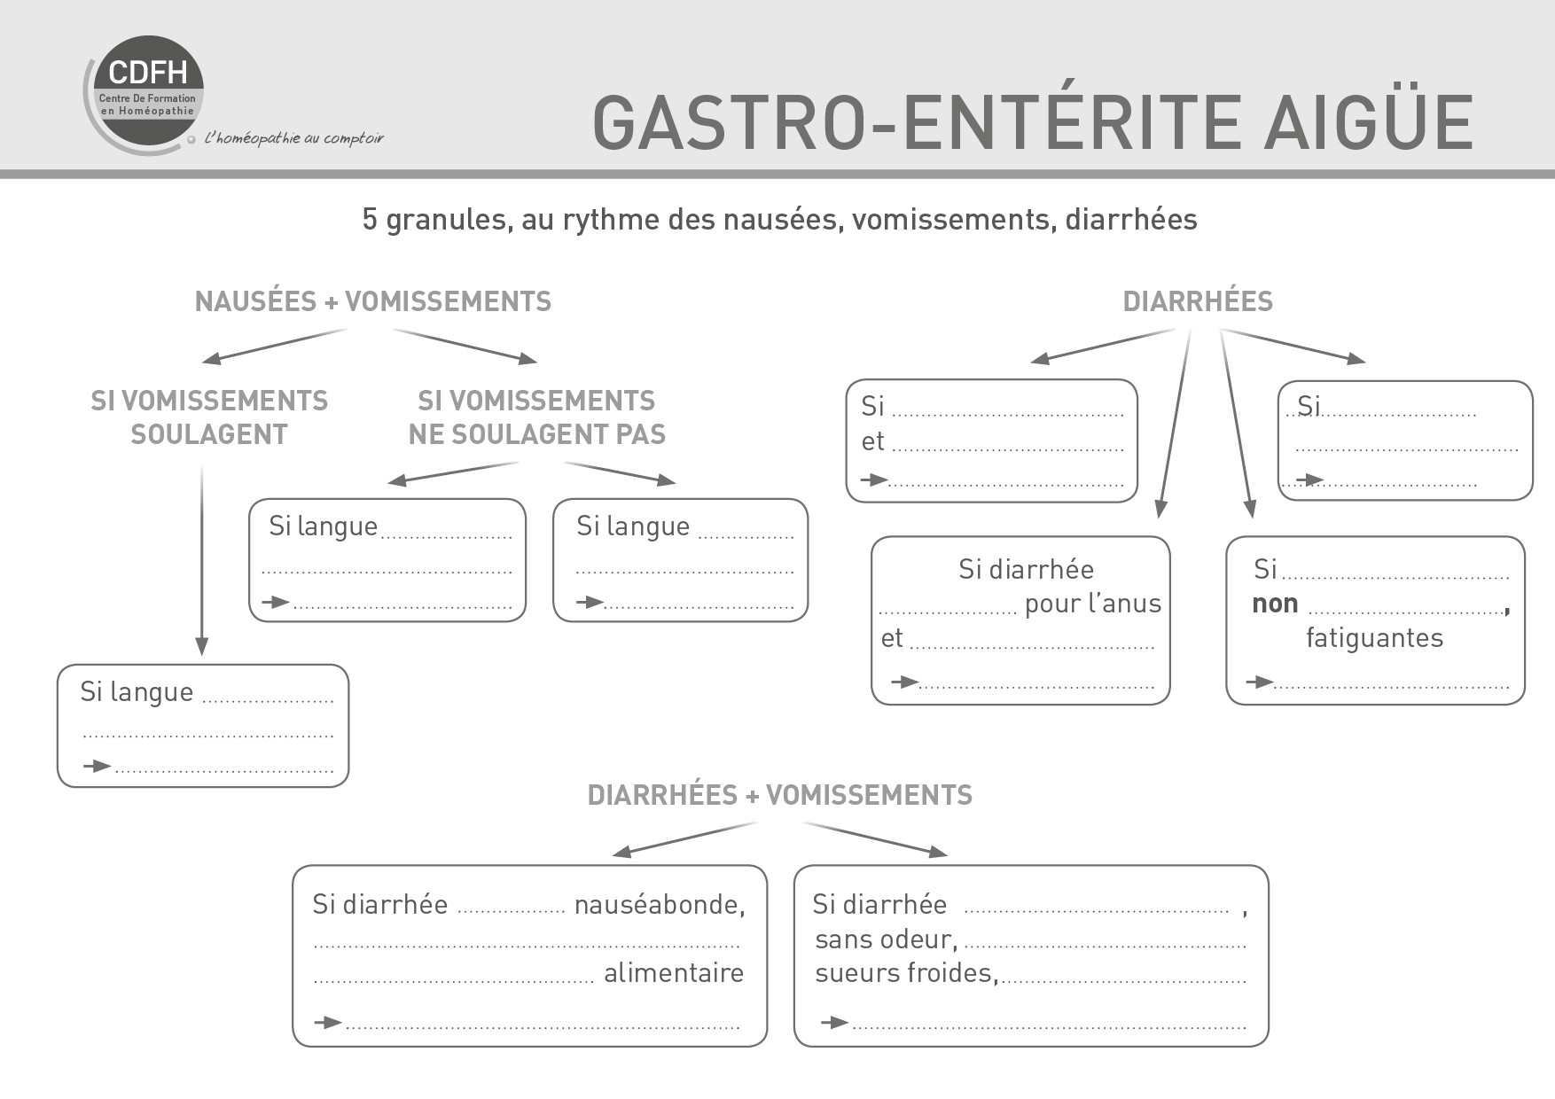
Arbre décisionnel
Arbre décisionnel à télécharger sur votre espace www.cdfh.fr
abondantes
insécurité anale
douloureuses
PODOPHYLLUM 9 CH
ALOE 9 CH
chargée
propre
ANTIMONIUM
CRUDUM 9 CH
abondantes
IPECA 9 CH
excoriante
douloureuses
expulsée en jet
chargée
  CROTON TIGLIUM 9 CH
CHINA RUBRA 9 CH
sur la partie postérieure
NUX VOMICA 9 CH
brulante
très abondantes
gastro entérite virale
douleurs abdominales
intoxication
malaise
ARSENICUM ALBUM 15 CH
VERATRUM ALBUM 15 CH

Slide 134
3.5. Troubles digestifs
→ Constipation
Limites du conseil
Questions à poser:
Depuis quand ?
Si existence de signes associés: douleurs, douleurs de la fosse iliaque droite, nausées, sang dans les selles, perte d’appétit…
➔ consultation médicale

Slide 135
3.5. Troubles digestifs
→ Constipation
Arbre décisionnel à télécharger sur votre espace www.cdfh.fr
Spasme sphinctérien
Faux besoin et sensation de selles incomplètes
Nux vomica 9 CH
5 granules de matin et soir
Selles énormes, dures et sèches malgré une bonne hydratation, soif
Bryonia 9 CH
5 granules de matin et soir
Selles collantes, gros efforts inefficaces
Alumina 9 CH
5 granules de matin et soir
Selles « en crottes de brebis »
Magnesia muriatica 5 CH
5 granules de matin et soir

Slide 136
3.6. Troubles bucco-dentaires
    Poussées dentaires
    Travaux d’orthodontie
    Aphtes

Slide 137
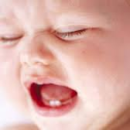
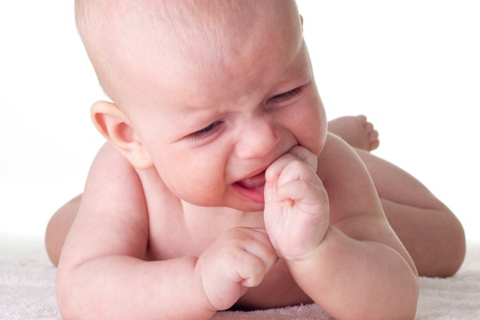
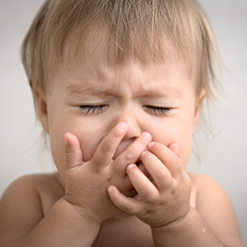
3.6. Troubles bucco-dentaires
→ Poussées dentaires
Quelques rappels
Les poussées de dents de lait se font entre 4 mois et 3 ans
Signes associés : fièvre, érythème fessier, diarrhée, troubles du sommeil, rhinopharyngites avec ou sans otite

Slide 138
3.6. Troubles bucco-dentaires
→ Poussées dentaires
Hyperesthésie à la douleur, irritabilité, colère, caprice, une joue rouge, l’autre pas
amélioration par le bercement
Chamomilla vulgaris 15 CH
5 granules toutes les 2 heures
Inflammation, douleur
Belladonna 9 CH
5 granules toutes les 2 heures
Qui suis-je ?
Indiqué chez l’enfant au moment de la dentition pour les coliques avec selles acides et odeur aigre
Rheum 5 CH
5 granules après chaque selle
Douleur, inflammation des gencives, besoin de mordiller
Phytolacca decandra 9 CH
5 granules toutes les 2 heures

Slide 139
3.6. Troubles bucco-dentaires
→ Travaux d’orthodontie
Médicament de tous les traumatismes physiques
Arnica montana 9 CH
1 dose avant et après chaque séance d’orthodontie
« Arnica des nerfs » avec douleurs intenses des terminaisons nerveuses
Hypericum perforatum 15 CH
Névralgies dentaires et faciales
Mezereum 15 CH
5 granules de chaque toutes les demi-heures après la séance si douleur

Slide 140
3.6. Troubles bucco-dentaires
→ Aphtes
Aphtes sur la langue et la face interne des joues
Borax 9 CH
5 granules 3 à 4 fois par jour
Ulcérations irrégulières entourées d’une zone inflammatoire, douleur brûlante, haleine fétide
Mercurius solubilis 9 CH
5 granules 3 à 4 fois par jour
Ulcérations profondes à fond jaunâtre
avec salive visqueuse
Kalium bichromicum 9 CH
5 granules 3 à 4 fois par jour
Ulcérations à bords irréguliers, dont le fond saigne au moindre contact
Nitricum acidum 9 CH
5 granules 3 à 4 fois par jour

Slide 141
Arbre décisionnel
C’est à vous…
Objectif :
Construire un schéma de synthèse
Disposer d’un outil aide-mémoire
15’
Règles du jeu :
Un participant présente l’arbre décisionnel « Rhinopharyngite »
Echanger avec le groupe
Procéder de même pour l’arbre décisionnel « Syndrome pieds-mains-bouche » puis « Erythème fessier »

Slide 142
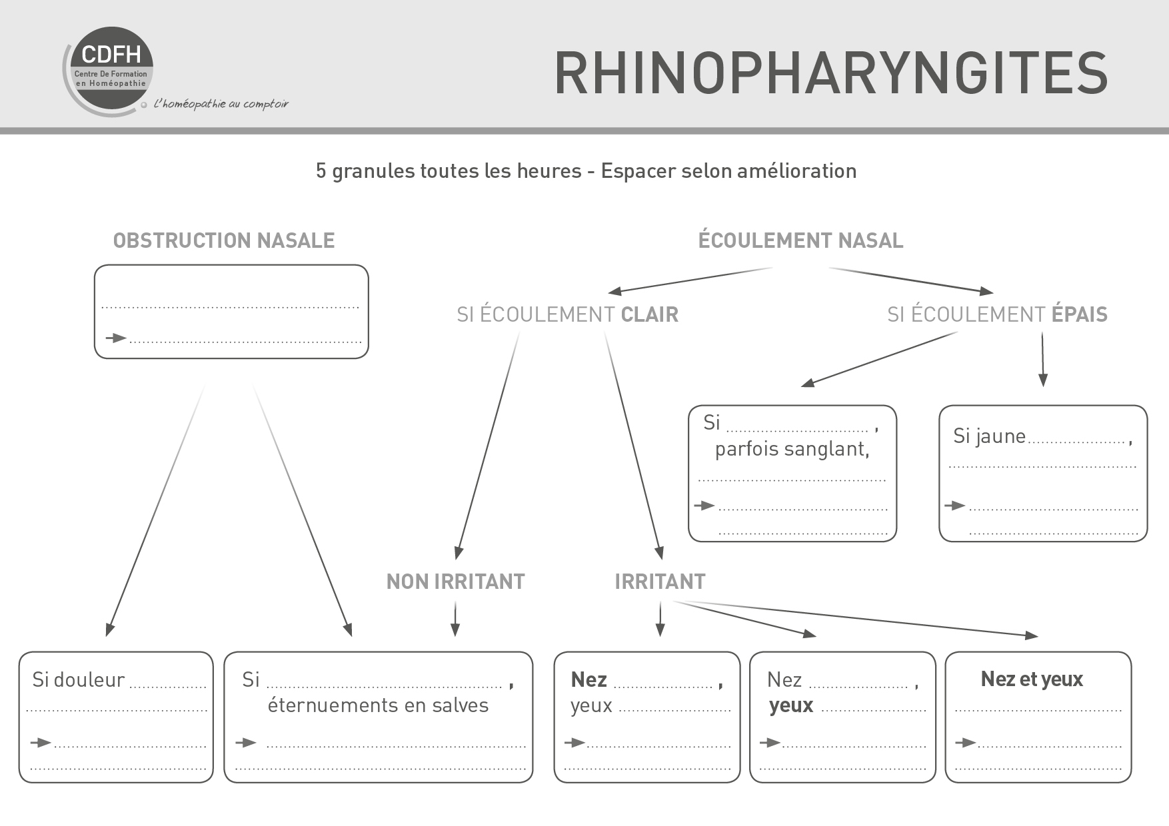
Arbre décisionnel
Arbre décisionnel à télécharger sur votre espace www.cdfh.fr
Œdème
APIS MELLIFICA 15 CH
jaune verdâtre
visqueux
croûtes
Écoulement
postérieur
KALIUM
BICHROMICUM 9 CH
HYDRASTIS 9 CH
à la
nez bouché la nuit
irrité
non irrité
racine du nez
non irrité
irrités
irrités
STICTA
surtout le matin
ALLIUM CEPA
9 CH
EUPHRASIA
9 CH
KALIUM
IODATUM 9 CH
PULMONARIA 9 CH
NUX VOMICA 9 CH

Slide 143
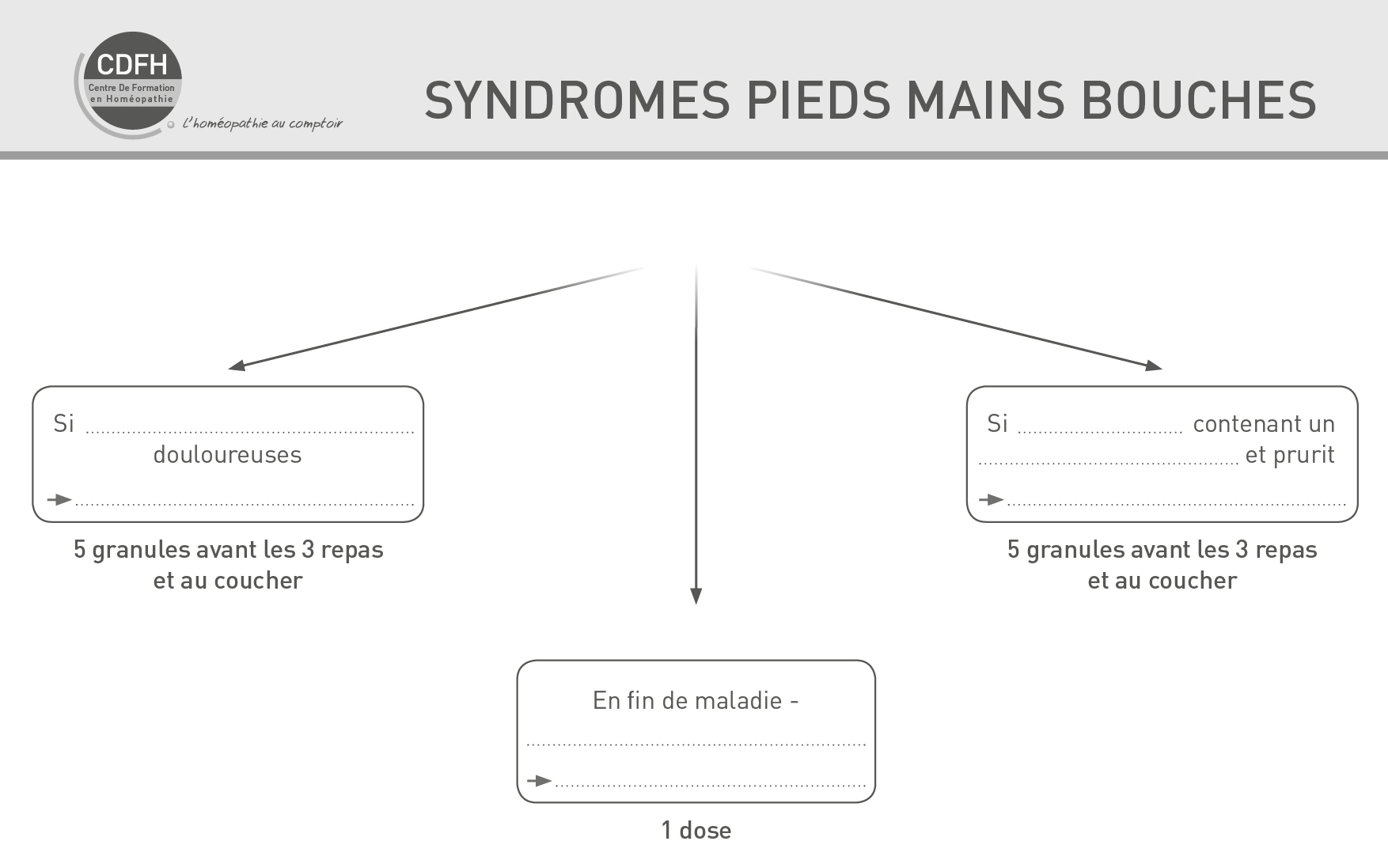
Arbre décisionnel
Arbre décisionnel à télécharger sur votre espace www.cdfh.fr
ulcérations buccales
vésicules
liquide translucide
MERCURIUS CORROSIVUS 9 CH
RHUS TOXICODENDRON 9 CH
convalescence
SULFUR IODATUM 15 CH

Slide 144
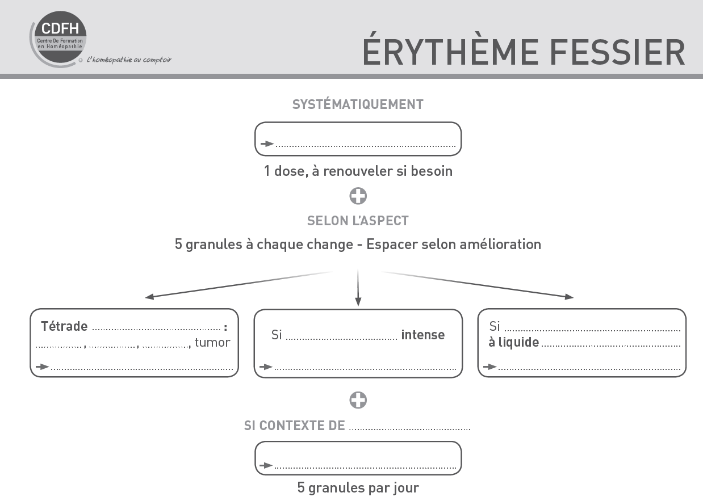
Arbre décisionnel
Arbre décisionnel à télécharger sur votre espace www.cdfh.fr
MEDORRHINUM 15 CH
inflammatoire
prurit
petites vésicules
rubor dolor calor
translucide
BELLADONNA 9 CH
CROTON TIGLIUM 9 CH
RHUS TOXICODENDRON 9 CH
POUSSEE DENTAIRE
CHAMOMILLA VULGARIS 15 CH

Slide 145
3.7. Manifestations comportementales
    Troubles anxieux
    Troubles du sommeil
    Asthénie
    Agitation
    Difficultés scolaires

Slide 146
3.7. Manifestations comportementales
→ Troubles anxieux
Arbre décisionnel à télécharger sur votre espace www.cdfh.fr
Trac par anticipation avec inhibition,
sensation d’abrutissement, de vertige, tremblements, diarrhées émotionnelles, polyurie
Gelsemium 15 CH
5 granules matin et soir
à renouveler en cas de besoin
Enfant agité/précipité, voudrait
avoir fini avant de commencer,
tendance diarrhéique, éructations, besoin de sucre qui aggrave les troubles digestifs
Argentum nitricum 15 CH
5 granules matin et soir
à renouveler en cas de besoin
Qui suis-je ?
Comportement paradoxal, hyperesthésie de tous les sens, palpitations et spasmes : boule à la gorge, sanglot, spasmes abdominaux, bâillements, soupirs
amélioration par la distraction
Ignatia amara 15 CH
5 granules matin et soir à renouveler en cas de besoin

Slide 147
3.7. Manifestations comportementales
→ Troubles du sommeil
Arbre décisionnel à télécharger sur votre espace www.cdfh.fr
Difficultés d’endormissement
Liées à un événement à venir ou peur de ne pas s’endormir
Gelsemium 15 CH
5 granules avant le repas du soir et au coucher
A renouveler en cas de réveil nocturne
Si hyperidéation, excitation joyeuse
Coffea cruda 15 CH
5 granules avant le repas du soir et au coucher
A renouveler en cas de réveil nocturne
Qui suis-je ?
Suite d’émotions, de contrariétés, hypersensibilité, spasmes : boule dans la gorge, sanglot, nœud à l’estomac
Ignatia amara 15 CH
5 granules avant le repas du soir et au coucher
A renouveler en cas de réveil nocturne

Slide 148
3.7. Manifestations comportementales
→ Troubles du sommeil
Arbre décisionnel à télécharger sur votre espace www.cdfh.fr
Cauchemars
Insomnies avec terreurs nocturnes (visions de spectres ou d’animaux), crainte de l’obscurité, veut toujours une lumière
Stramonium 15 CH
5 granules avant le repas du soir et au coucher
A renouveler en cas de réveil nocturne
Insomnie avec agitation, cris et réveil en sursaut. Contexte de jalousie
Hyoscyamus niger 15 CH
5 granules avant le repas du soir et au coucher
A renouveler en cas de réveil nocturne
Qui suis-je ?
Agitation des mains, cris, somnambulisme
Kalium bromatum 15 CH
5 granules avant le repas du soir et au coucher
A renouveler en cas de réveil nocturne

Slide 149
Trousse conseil « enfant »
C’est à vous…
Objectif :
Synthétiser les connaissances pour proposer une trousse conseil
10’
Règles du jeu :
Individuellement
Constituer le contenu d’une trousse de médicaments homéopathiques « Enfant »
- Si 1 seul médicament à conseiller ? Lequel et pourquoi ?
- Si 3 médicaments à conseiller ? Lesquels et pourquoi ?
- Si 5 médicaments à conseiller ? Lesquels et pourquoi ?

Slide 150
Trousse conseil « enfant »
Médicament | Posologie | pour quels symptômes ?

Slide 151
3.7. Manifestations comportementales
→ Asthénie
Limites du conseil
Rechercher le contexte étiologique
Si asthénie persistante ou récurrente :
Consultation médicale pour examen clinique, bilan orienté et traitement médical
Prise en compte, pour le médecin homéopathe, du type sensible du jeune patient

Slide 152
3.7. Manifestations comportementales
→ Asthénie
Asthénie physique suite de maladies infectieuses
Sulfur iodatum 15 CH
1 dose
Asthénie persistante
Petite toux sèche
Asthénie physique suite à des pertes hydriques (transpiration excessive)
China rubra 15 CH
5 granules par jour pendant 8 jours
Asthénie physique en rapport avec des troubles de croissance
Douleurs dorsales, douleurs des membres inférieurs
Calcarea phosphorica 9 CH
5 granules matin et soir pendant 15 jours
Si déminéralisation
Silicea 9 CH
5 granules matin et soir pendant 15 jours

Slide 153
3.7. Manifestations comportementales
→ Asthénie
Asthénie suite de surmenage physique
Asthénie par surmenage physique (trop d’activités sportives)
Arnica montana 15 CH
5 granules le soir
Asthénie intellectuelle suite de surmenage
Enfant épuisé, aussi bien sur le plan physique qu'intellectuel, présentant :
- des céphalées
- des troubles de la mémoire
- de l'insomnie (avec parfois terreurs nocturnes)
Kalium phosphoricum 15 CH
5 granules par jour
Enfant ou adolescent épuisé avec faiblesse de la mémoire,
- inaptitude au travail intellectuel
- céphalées fréquentes (en particulier vertex et nuque)
- tendance dépressive, avec indifférence
Phosphoricum acidum 15 CH
5 granules le soir

Slide 154
3.7. Manifestations comportementales
→ Agitation
Limites du conseil
En cas de difficulté passagère (par exemple liée à une période de stress ou de fatigue)
En accompagnement d’une prescription pour hyperactivité ou troubles de l’attention.
Observer l’enfant
Rechercher des éléments spécifiques
- à l’origine du trouble comportemental: depuis quand ? À la suite de quoi ?
- de survenue concomitante au trouble comportemental : cadran 4 de la « maison »

Slide 155
Qui suis-je?
C’est à vous…
Objectif :
Identifier quelques médicaments indiqués en cas d’agitation
15’
Règles du jeu :
En utilisant
Question de rapidité : selon l’observation décrite de l’enfant, déterminer le médicament homéopathique qui convient
Converser

Slide 156

3.7. Manifestations comportementales
→ Agitation
Quelques tableaux
Enfant hypersensible à la moindre contrariété, à la moindre émotion.
Humeur changeante
Manifestations paradoxales et fugaces
« Boules, points, spasmes »
Tout disparaît si distraction
Ignatia amara 15 à 30 CH
5 granules par jour à 1 dose par semaine

Slide 157
3.7. Manifestations comportementales
→ Agitation
Quelques tableaux
Enfant agité, anxieux, inefficace dans l’action, maladroit, précipité,
Trac avant épreuve + diarrhée motrice,
Phobies multiples
Argentum nitricum 15 à 30 CH
5 granules par jour à 1 dose par semaine

Slide 158
3.7. Manifestations comportementales
→ Agitation
Quelques tableaux
Enfant nerveux, irritable, coléreux,
Enfant très actif, impatient, intolérant au moindre obstacle,
Insomnie avec réveil vers 3 heures, et fatigue et mauvaise humeur au réveil,
Troubles digestifs spasmodiques
Nux vomica 15 à 30 CH
5 granules par jour à 1 dose par semaine

Slide 159
3.7. Manifestations comportementales
→ Agitation
Quelques tableaux
Enfant agité, capricieux, hargneux, irritable, aux accès fréquents de colères,
S’endort difficilement, se réveille fréquemment en hurlant,
Intolérant à la douleur,
Calmé si « porté, bercé ou promené »
Suite de poussées dentaires
Chamomilla vulgaris 15 à 30 CH
5 granules par jour à 1 dose par semaine

Slide 160
3.7. Manifestations comportementales
→ Agitation
Quelques tableaux
Alternance d’excitation avec loquacité et de dépression avec bouderie agressive,
Enfant méfiant, jaloux,
Troubles du sommeil : se réveille en sursaut ou pousse des cris en dormant
Hyoscyamus niger 15 à 30 CH
5 granules par jour à 1 dose par semaine

Slide 161
3.7. Manifestations comportementales
→ Agitation
Quelques tableaux
Enfant agité,
Agitation constante des mains et des doigts,
Troubles de la mémoire, de l’attention, du langage,
Insomnies avec terreurs nocturnes et grincement des dents
Kalium bromatum 15 à 30 CH
5 granules par jour à 1 dose par semaine

Slide 162
3.7. Manifestations comportementales
→ Agitation
Quelques tableaux
Enfant grognon, maussade, têtu,
Enfant agité, refusant le contact,
Enfant fatigué, présentant des fringales,
Visage pâle, yeux cernés,
Douleurs abdominales, prurit nasal, prurit anal,
Sommeil agité: cris, sursauts, toux spasmodique et bruxomanie
( Possible verminose qui nécessite un traitement « classique »)
Cina 15 à 30 CH
5 granules par jour à 1 dose par semaine

Slide 163
3.7. Manifestations comportementales
→ Difficultés scolaires
Limites du conseil
Savoir si problème passager, récurrent ou habituel
Définir l’origine du problème: depuis quand ? À la suite de quoi ?
- trac et anxiété
- agitation
- asthénie
- problèmes d’apprentissage et de rendement scolaire

Slide 164
3.7. Manifestations comportementales
→ Difficultés scolaires
Si enfant traqueur et/ou anxieux
Si enfant agité
Si enfant fatigué
si asthénie physique
si asthénie intellectuelle
si asthénie suite de troubles du sommeil
Si problème d’apprentissage et de rendement scolaire
➔ Consultation médicale indispensable

Slide 165
Jeu du Bingo
C’est à vous…
Objectif :
Restituer les principaux médicaments abordés sur les 2 jours
15’
Règles du jeu :
Individuellement
Numéroter aléatoirement de 1 à 16 les cases de sa grille
Pour chaque question : écrire la réponse dans la case correspondante (question 1 : dans la case 1)
  Si bonne réponse : entourer la réponse
  Si mauvaise réponse : mettre une croix
Dès que 4 réponses justes alignées = BINGO

Slide 167
Synthèse cas de comptoir
C’est à vous…
Objectif :
S’entrainer et mettre en application pour pratiquer dès demain
Règles du jeu :
Pratiquer en groupe de 3 : 1 patient, 1 pharmacien/préparateur et 1 observateur
3 cas différents pour pratiquer chacun des rôles
S’appuyer sur la méthodologie de conseil
  SEUL le patient lit la Carte « Patient » et ne répond qu’aux questions que le pharmacien lui pose
  Le pharmacien construit son conseil
  L’observateur s’appuie sur la grille « Observateur » pour faire le débrief du pharmacien
  Pour chaque cas : 4 min de jeu + 5 min débrief (méthode et conseil)
30’

Slide 168
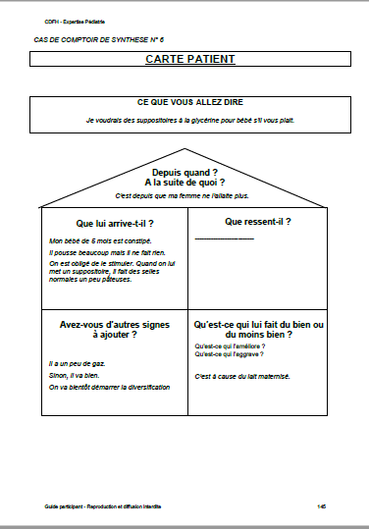
Cas de comptoir
→ Fiche patient
Pour celui qui joue le patient
p. 145 à 147
1 Fiche cas de comptoir par personne

Slide 169
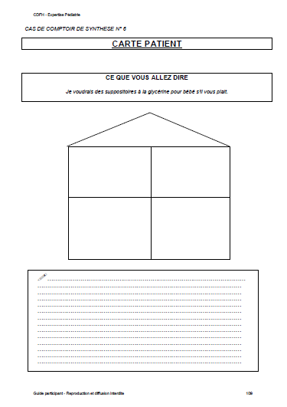
Cas de comptoir
→ Fiche pharmacien / préparateur
Pour celui qui joue le pharmacien/préparateur
p. 109 à 111

Slide 170
Cas de comptoir
→ Fiche observateur
Pour celui qui joue l’observateur
p. 108

Slide 171
« Je voudrais des suppositoires à la glycérine pour bébé s’il vous plait. »
Cas comptoir n°6
Depuis quand ?
A la suite de quoi ?
C’est depuis que ma femme ne l’allaite plus.
Conseil
Que lui arrive-t-il ?
Que ressent-il ?
Mon bébé de 5 mois est constipé.
Il pousse beaucoup mais il ne fait rien.
On est obligé de le stimuler. Quand on lui met un suppositoire, il fait des selles normales un peu pâteuses.
Avez-vous d’autres signes
à ajouter ?
Qu’est-ce qui lui fait du bien ou du moins bien ?
Qu'est-ce qui l’améliore ?
Qu'est-ce qui l’aggrave ?
Il a un peu de gaz.
Sinon, il va bien.
On va bientôt démarrer la diversification
C’est à cause du lait maternisé.

Slide 172
« Avez-vous quelque chose pour les poussées dentaires pour ma fille?»
Cas comptoir n°7
Depuis quand ?
A la suite de quoi ?
Cela fait un moment que ça la travaille,
mais là je crois qu’une dent va percer.
Conseil
Comme cela se présente-t-il ?
(Que lui arrive-t-il ?)
Que ressent-elle ?
La gencive est très rouge et gonflée.
Elle a du mal à téter et pourtant je vois qu’elle a faim.
Ça l’énerve, alors elle pleure.
Avez-vous d’autres signes
à ajouter ?
Qu’est-ce qui lui fait du bien ou du moins bien ?
Qu'est-ce qui l’améliore ?
Qu'est-ce qui l’aggrave ?
Elle a de la diarrhée.
Elle a les fesses irritées.

Slide 173
« Nous devons partir en vacances et mon fils handicapé a toujours du mal à s’endormir avant chaque départ.»
Cas comptoir n°8
Depuis quand ?
A la suite de quoi ?
Conseil
Comme cela se présente-t-il ?
(Que lui arrive-t-il ?)
Que ressent-il ?
Il ne veut pas se coucher.
Il vient me chercher pour jouer avec lui.
Il est content de partir.
Avez-vous d’autres signes
à ajouter ?
Qu’est-ce qui lui fait du bien ou du moins bien ?
Qu'est-ce qui l’améliore ?
Qu'est-ce qui l’aggrave ?
Je lui en parle le plus tard possible mais dès qu’il voit que l’on prépare les bagages, il s’agite

Slide 174
Evaluation des pratiques professionnelles
C’est à vous…
Objectif :
Evaluer l’évolution de vos pratiques professionnelles
15’
Règles du jeu :
Individuellement
Répondre au questionnaire

Slide 175
Homéoquizz
C’est à vous…
Objectif :
Evaluer les connaissances
5’
Règles du jeu :
Individuellement
Répondre à l’homéoquizz

Slide 176
Et demain …
Qu’allez-vous expérimenter ?
Quoi ? et comment ?
Notes:
Commentaires
Prendre le temps de conclure
La conclusion est une étape fondamentale qui doit permettre à chaque participant de s’engager sur ce qu’il va mettre en pratique à l’issue de cette formation. Ce plan d’action est indispensable pour que la formation soit constructive et ne reste pas qu’un bon moment.
Leur donner quelques secondes de réflexion et demander qu’ils reprennent leur plan d’action personnel (à la fin du guide participant) et choisissent 1 élément prioritaire qu’ils vont mettre en œuvre dès le lendemain.
 Sur les différents éléments que vous avez notés dans votre Plan d’Action Personnel, il est important de prioriser. Choisissez et entourez celui qui est le plus facile à mettre en pratique dès votre retour à l’officine.
Collégialement, partager ce qu’ils vont mettre en pratique et quelle place ils vont donner dans leur pratique aux médicaments homéopathiques : quoi et comment ?
 Qu’allez-vous expérimenter dès demain ? Et au regard des avantages des médicaments homéopathiques, comment allez-vous les intégrer dans le conseil en pédiatrie ?
Pensez également à vérifier le stock des médicaments que vous allez conseiller…

Slide 177
Expertise homéopathie au comptoir
L’homéopathie au comptoir
L’homéopathie au comptoir
Expertise Pédiatrie
Face aux pathologies de l’enfant les plus couramment rencontrées à l’officine :
Appliquer la méthodologie de conseil CDFH
Choisir les médicaments homéopathiques adaptés aux symptômes aigus décrits, en appliquant les principes de prescription
Expliciter le conseil personnalisé apporté : valorisation, posologie, conseils associés et suivi
Commenter les prescriptions de médicaments homéopathiques en pédiatrie : distinction traitement aigu et de terrain, valorisation et accompagnement
Notes:
Commentaires
• Reprendre les attentes des participants pour s’assurer d’y avoir répondu
• Rappeler les objectifs de la formation
et lors d’un tour de table rapide leur demander de s’auto-évaluer

Slide 178
Et demain …
Notes:
Commentaires
• Faire le lien avec les outils mis à leur disposition (notamment Homéoboost), qui sont la continuité de la formation et leur permettent de progresser sur l’atteinte de ces objectifs
Leur indiquer que sur www.cdfh.fr dans leur espace personnel (ils doivent avoir leurs codes d’accès), ils retrouveront :
- HOMEOBOOST, outil e-learning pour réviser quand ils veulent, à leur rythme les médicaments abordés
- la liste des médicaments abordés au cours de ces 2 jours
- les différents arbres décisionnels à télécharger
- la méthode d’interrogatoire

Slide 179


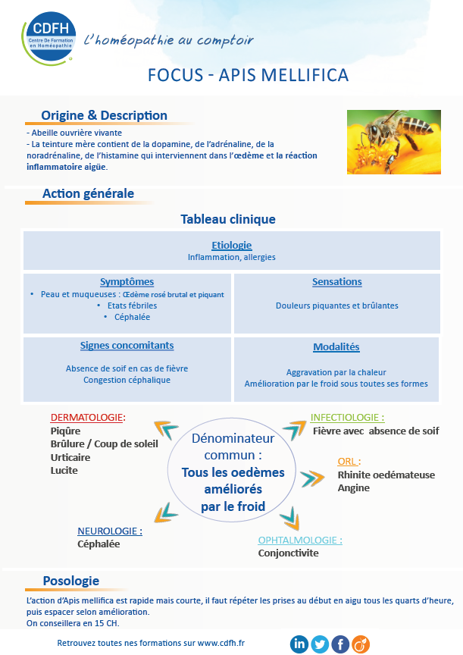
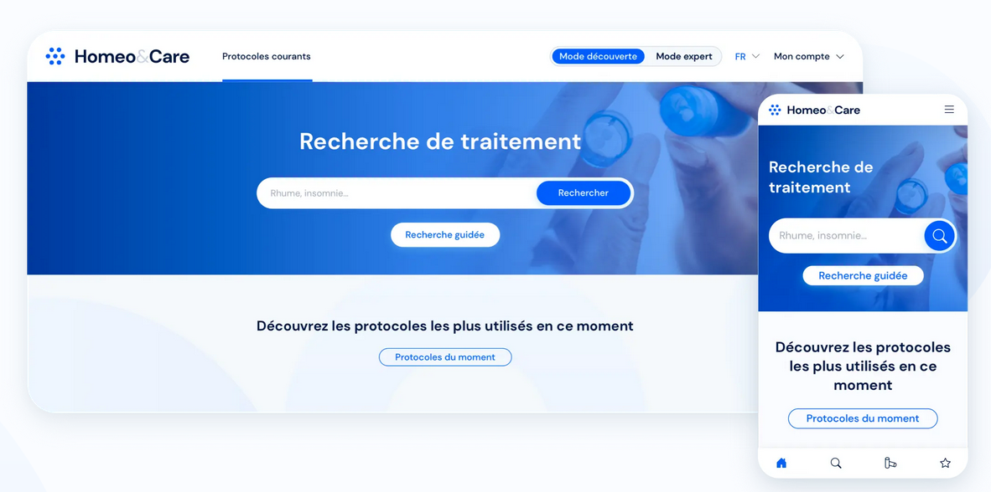
Et demain …
PRATIQUER ET PROGRESSER
www.homeoandcare.com
Des rappels, de la nouveauté, des outils
sur un thème de saison ou d’actualité…
Outil d'aide au conseil, et de formation continue
Notes:
Commentaires
• tous les mois ils recevront par mail un conseil du mois, outil pédagogique de mémorisation et d’ouverture sur des thèmes de saison ou d’actualité
Homéo&Care : à installer dans les favoris sur les postes de travail, au comptoir.
Cet outil du CEDH, réservé aux professionnels de santé, a été développé par la collaboration et l’expertise de médecin et de pharmaciens. C’est une aide pour faciliter la mise en pratique et le conseil au comptoir.
Possibilité de consulter les protocoles courants du CEDH, ou de rechercher par pathologie en Mode Découverte ou en Mode Expert (plus de pathologies et plus de médicaments proposés). Une bonne façon de réviser et d’enrichir ses connaissances et sa pratique.
La création de compte se fait via un numéro RPPS (sécurisant l’accès aux professionnels de santé) ; les préparateurs peuvent y avoir accès via les codes créés au niveau de la pharmacie.
 Si besoin, un Code d’accès réservé aux préparateurs formés à l’homéopathie, a été créé : indiquer le code 10000000000 dans le champs à la place du code RPPS au moment de l’inscription.

Slide 180





Et demain, pour aller plus loin…
Les dossiers de l’expert : Pédiatrie
Auteurs : Michèle Boiron, François Roux, Pierre Popowski
Editions : Le moniteur des pharmacies - 2015
Pharmacologie et matière médicale homéopathique
Auteurs : Denis DEMARQUE, Jacques JOUANNY, Bernard POITEVIN, Yves SAINT-JEAN
Editions : CEDH - 2017
Thérapeutique homéopathique:
Schémas et protocoles en pédiatrie
Auteurs : Monique Quillard
Editions : CEDH - 2015
Matière médicale homéopathique
Auteurs : Michel GUERMONPREZ, Madeleine PINKAS, Monique TORK
Editions : SIMILIA - 2017
Pédiatrie : Dermatologie
Auteurs : François Mulet, Sébastien Musslin, Marie-Hélène Ribreau
Editions : CEDH - 2018

Slide 181


Et demain…
POURSUIVEZ VOTRE PARCOURS
Inscriptions sur
https://www.cdfh.fr
Notes:
Commentaires
Les inviter à poursuivre leur parcours de formation, en s’inscrivant dès à présent à une Expertise organisée dans quelques mois (intérêt de s’inscrire à plusieurs du même groupe pour conserver la dynamique de groupe)
possibilité de s’inscrire directement en ligne

Slide 182


Et demain …
EVALUER
PARTAGER
Vous avez aimé, dites-le….
Faites-nous part de vos retours
sur la formation
et sur votre expérience avec le CDFH
Déposez un avis sur le site
www.cdfh.fr
ET parlez-en autour de vous…
Notes:
Commentaires
• Evaluer la formation
 Vous avez dû recevoir par mail, dans l’après-midi, un lien vers un questionnaire d’évaluation à remplir en ligne (sur smartphone, tablette, ordinateur)
Je vous propose de prendre 5 min pour le faire directement (si vous avez accès à vos mails sur téléphone)
 Pour ceux qui ne pourront le faire, leur demander de le faire au plus tôt.
Insister sur l’importance de le remplir, dans une démarche d’amélioration continue
Ils ont aimé la formation et le CDFH… inviter-les à déposer un avis sur le site www.cdfh.fr et à en parler autour d’eux
Terminer par un tour de table
 Afin de me permettre d’évaluer cette formation, en 1 ou 2 mots ou idées clés, qu’en diriez-vous ?

Slide 183


